Slide 1

Creator
Game Crowd Funding

Slide 2

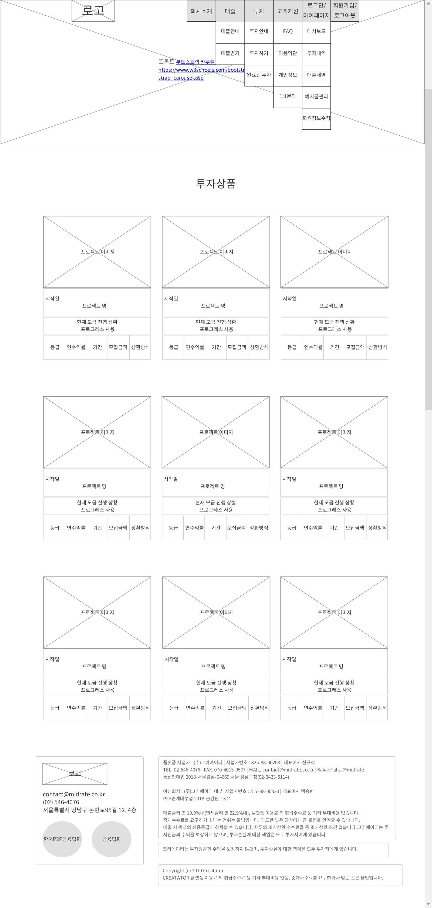
화면구성도

Slide 3
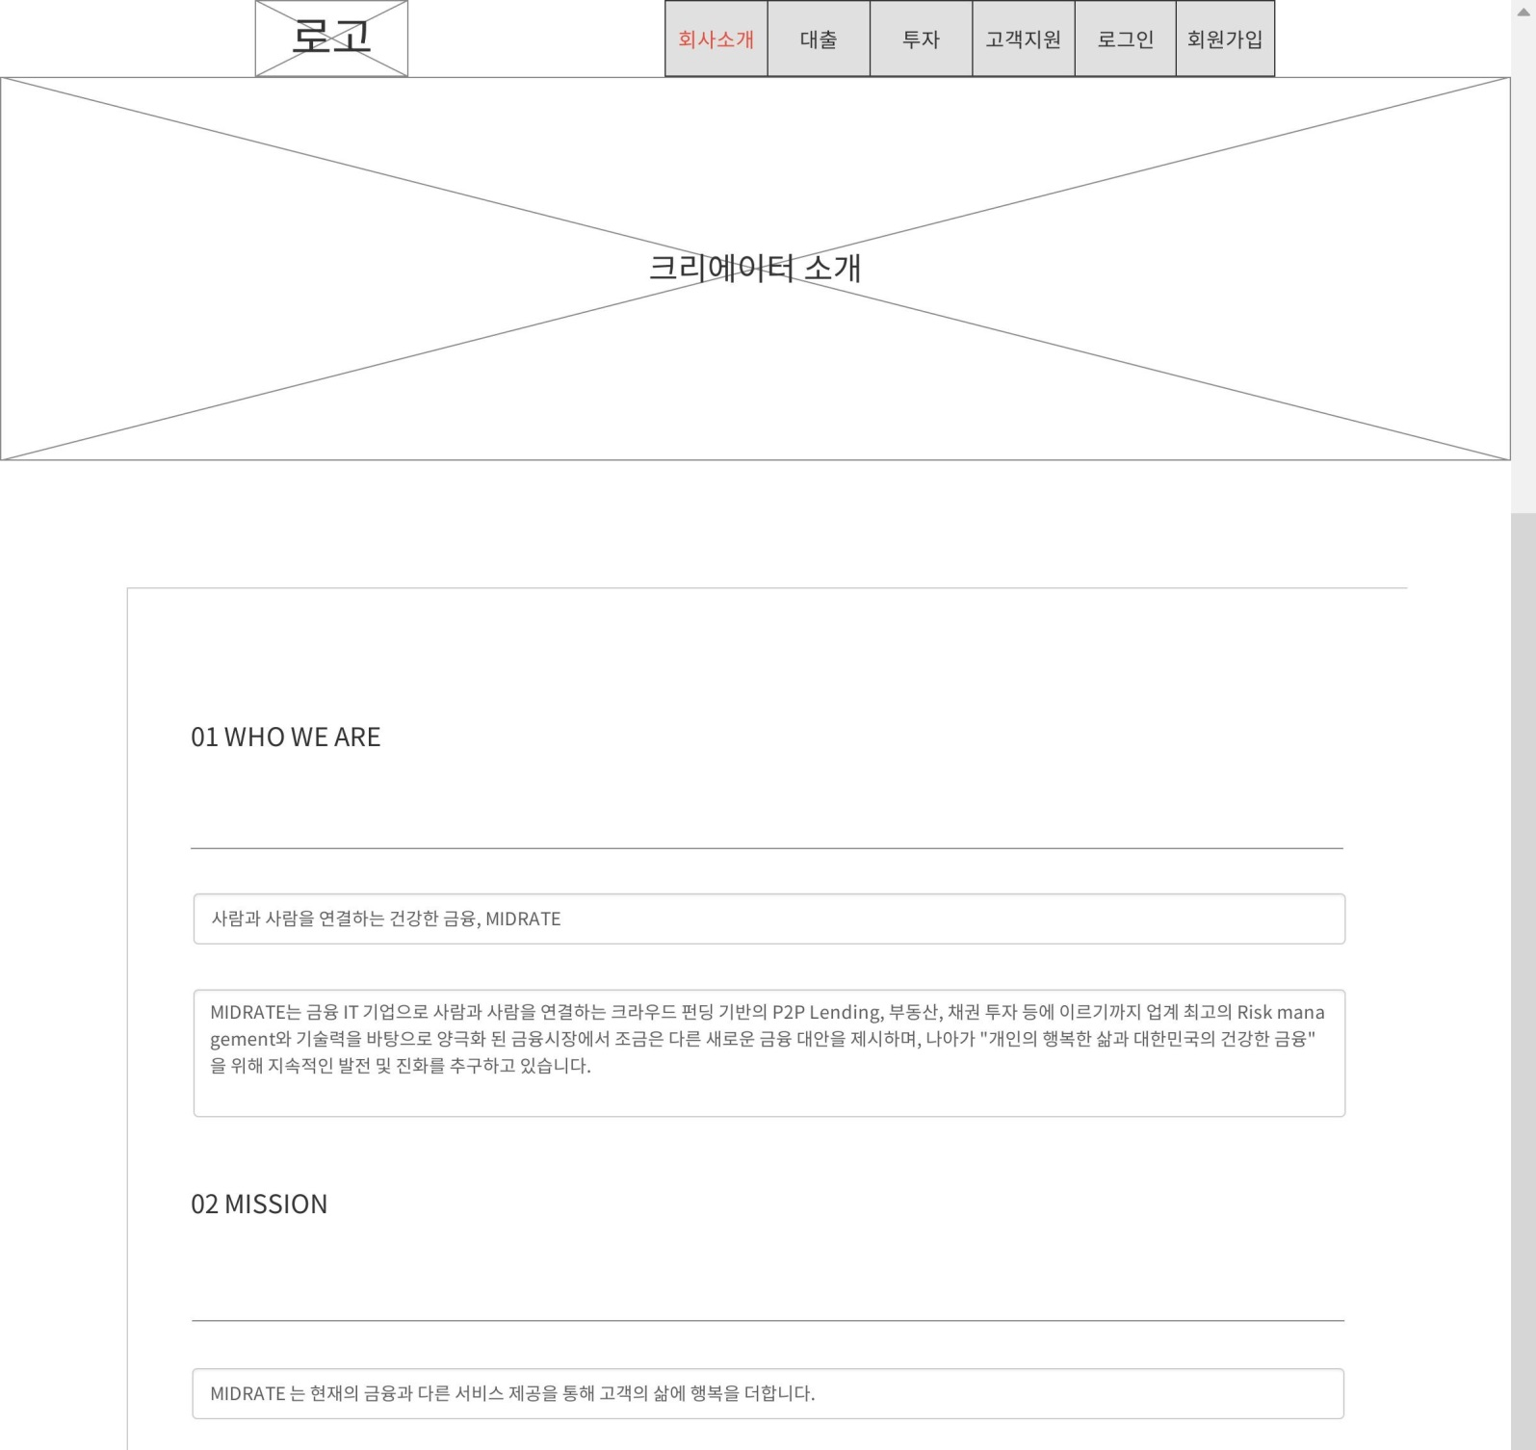
화면구성도

Slide 4
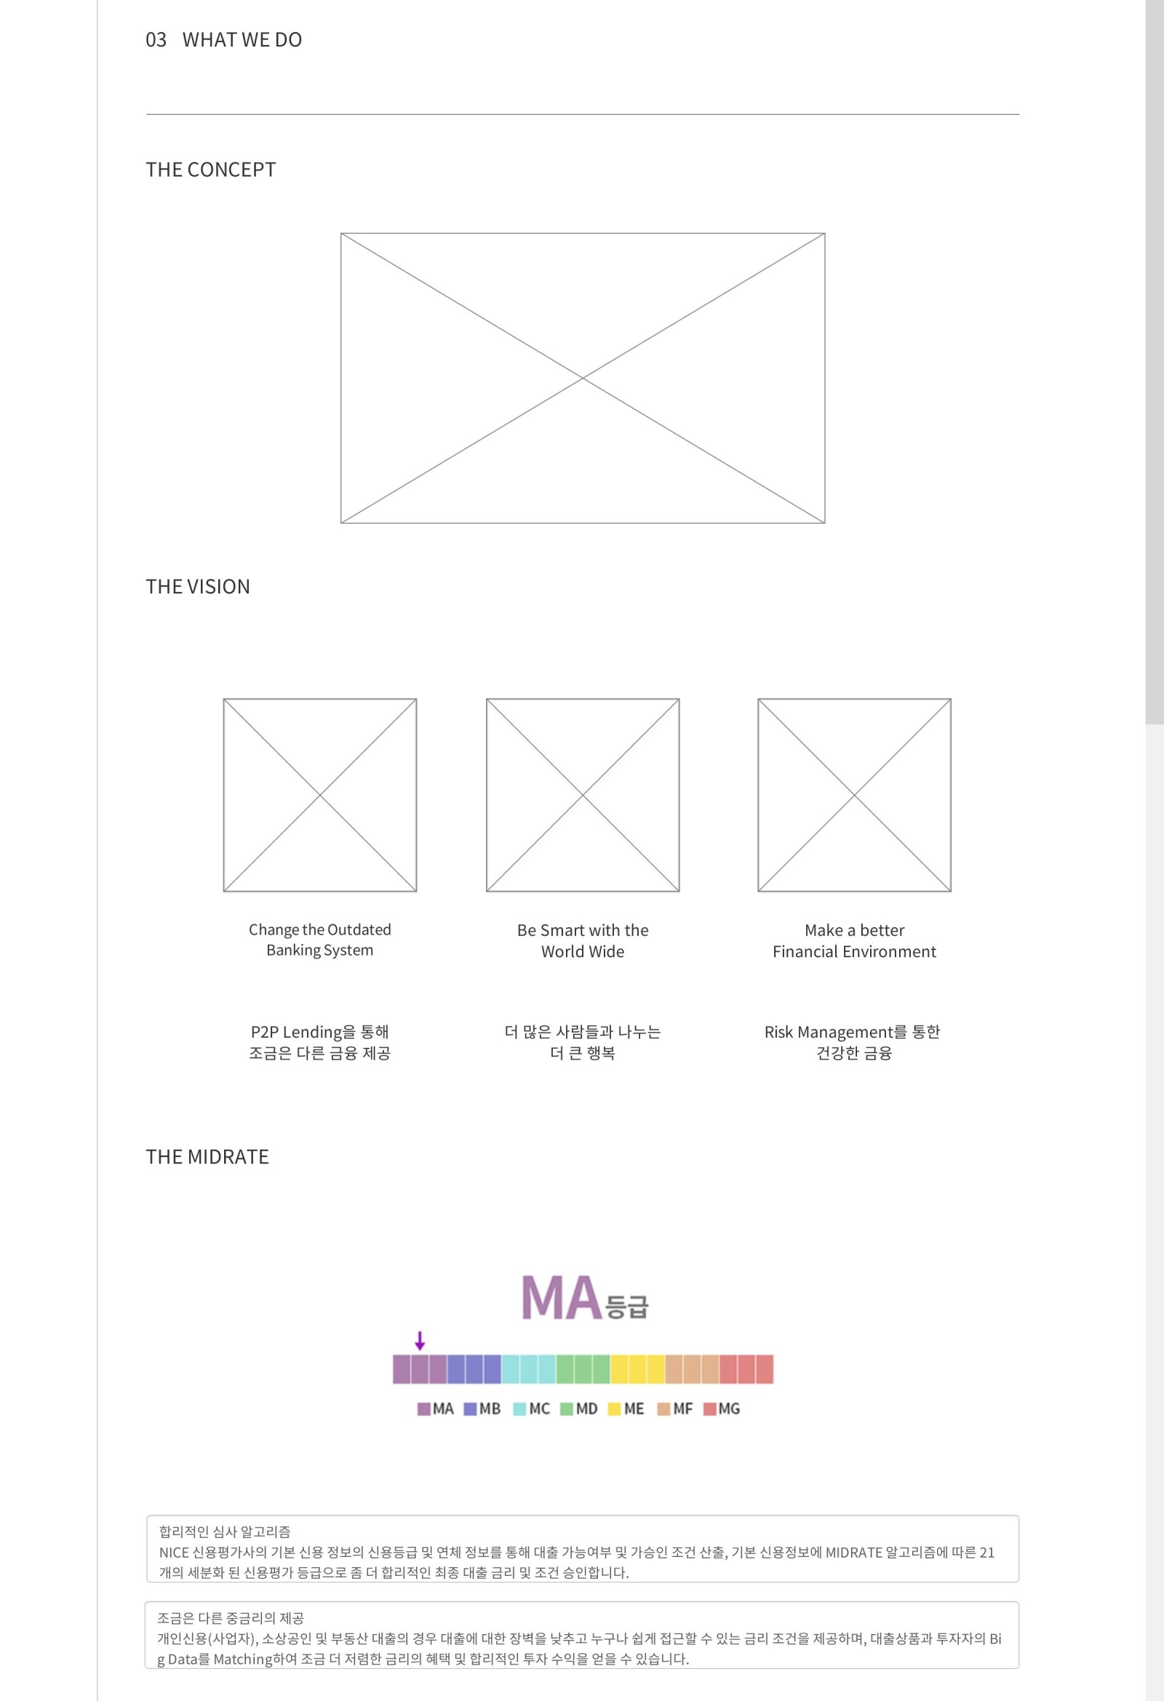
화면구성도

Slide 5
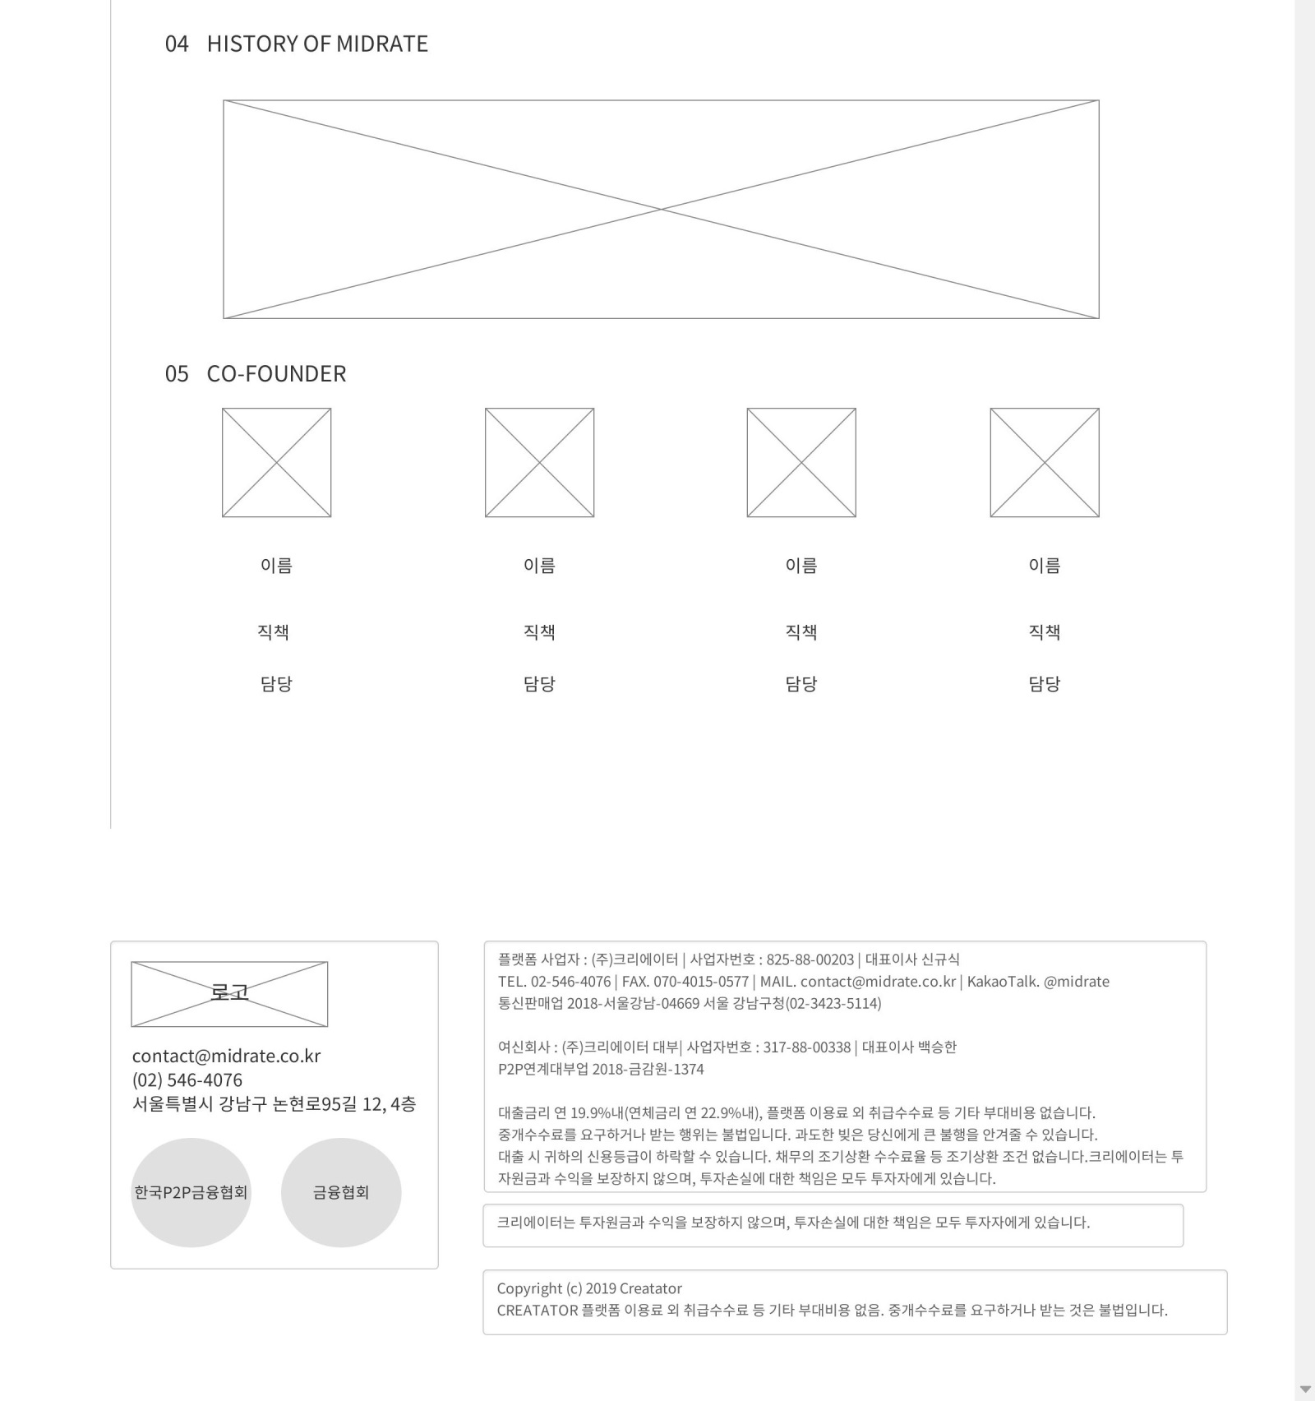
화면구성도

Slide 6
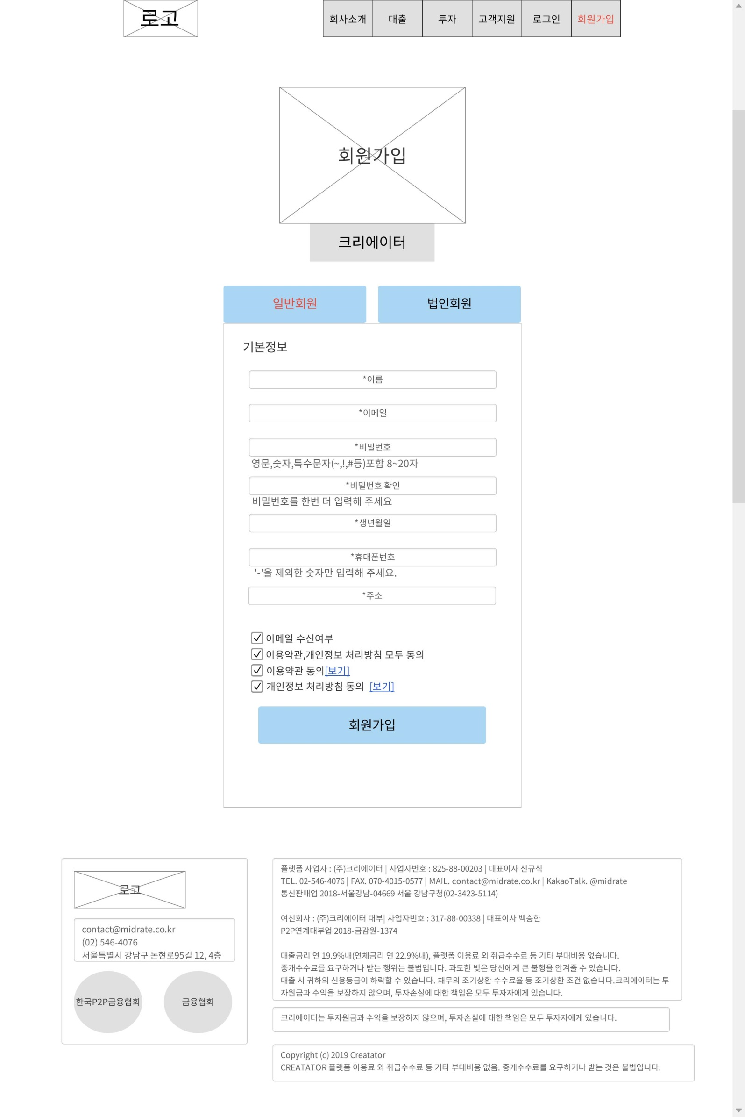
화면구성도

Slide 7
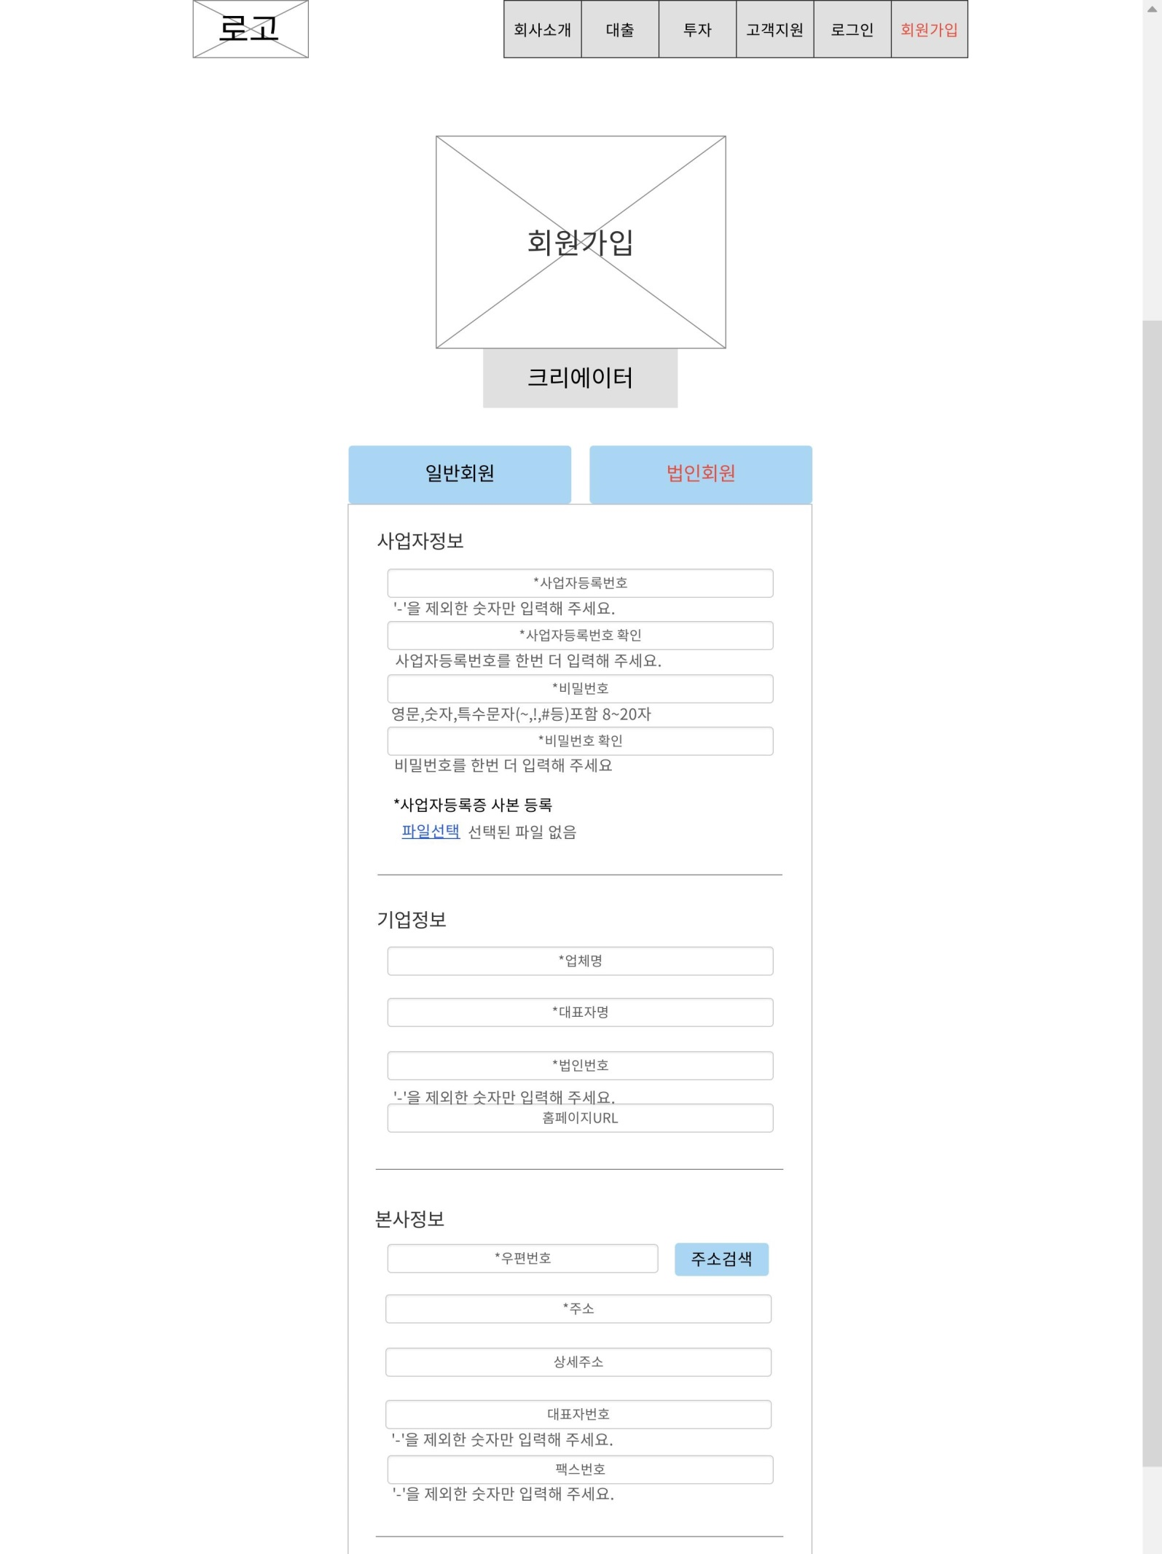
화면구성도

Slide 8
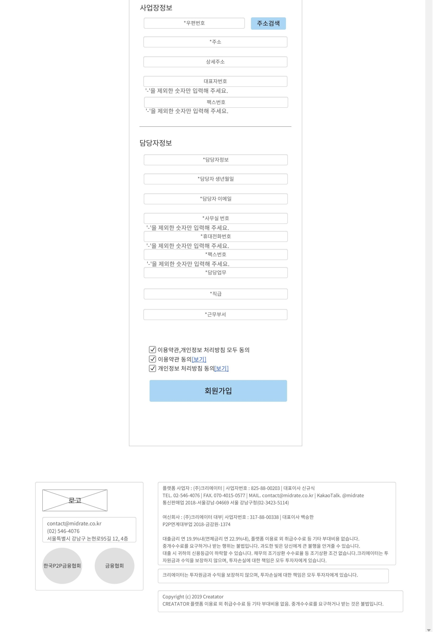
화면구성도

Slide 9
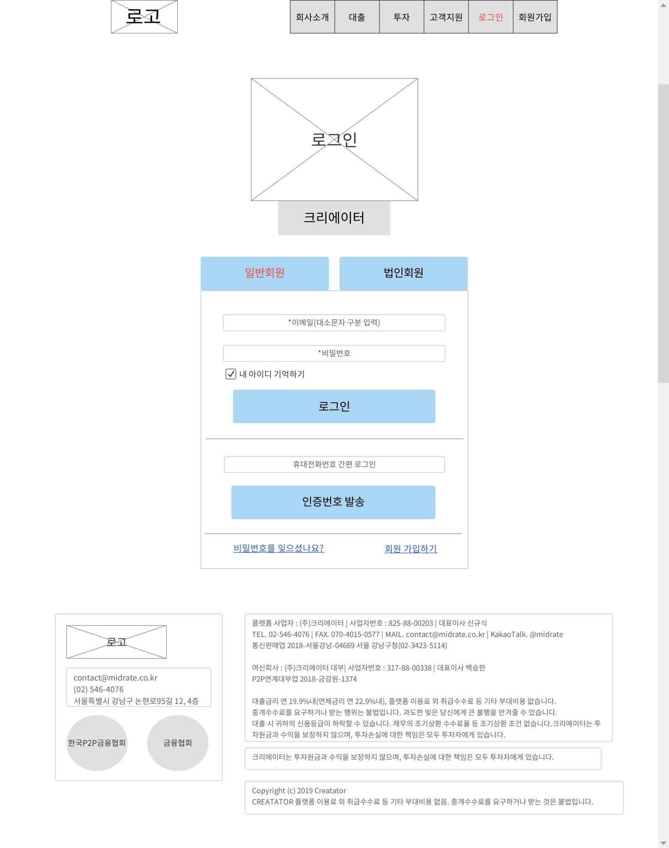
화면구성도

Slide 10
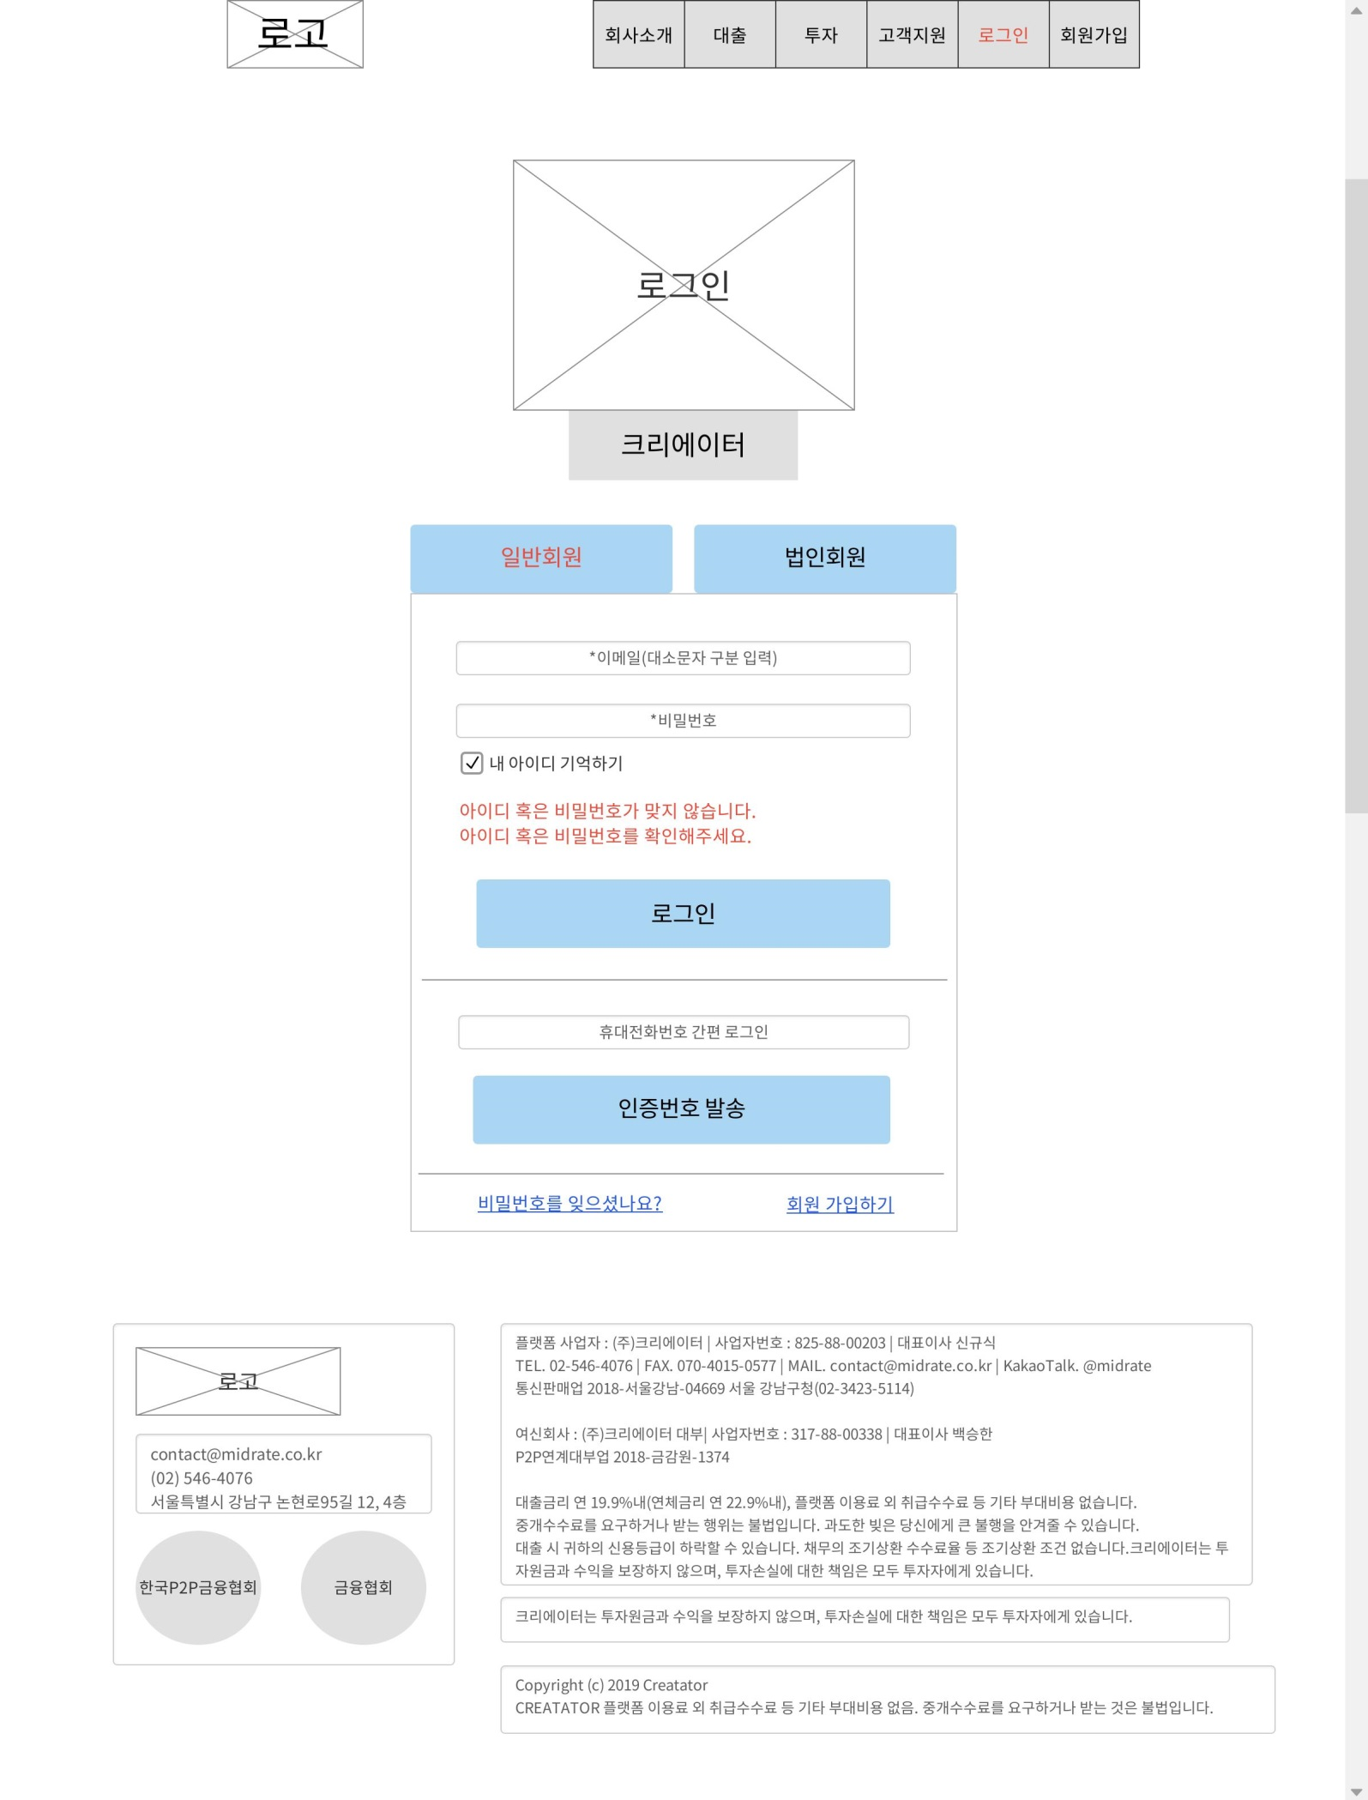
화면구성도

Slide 11
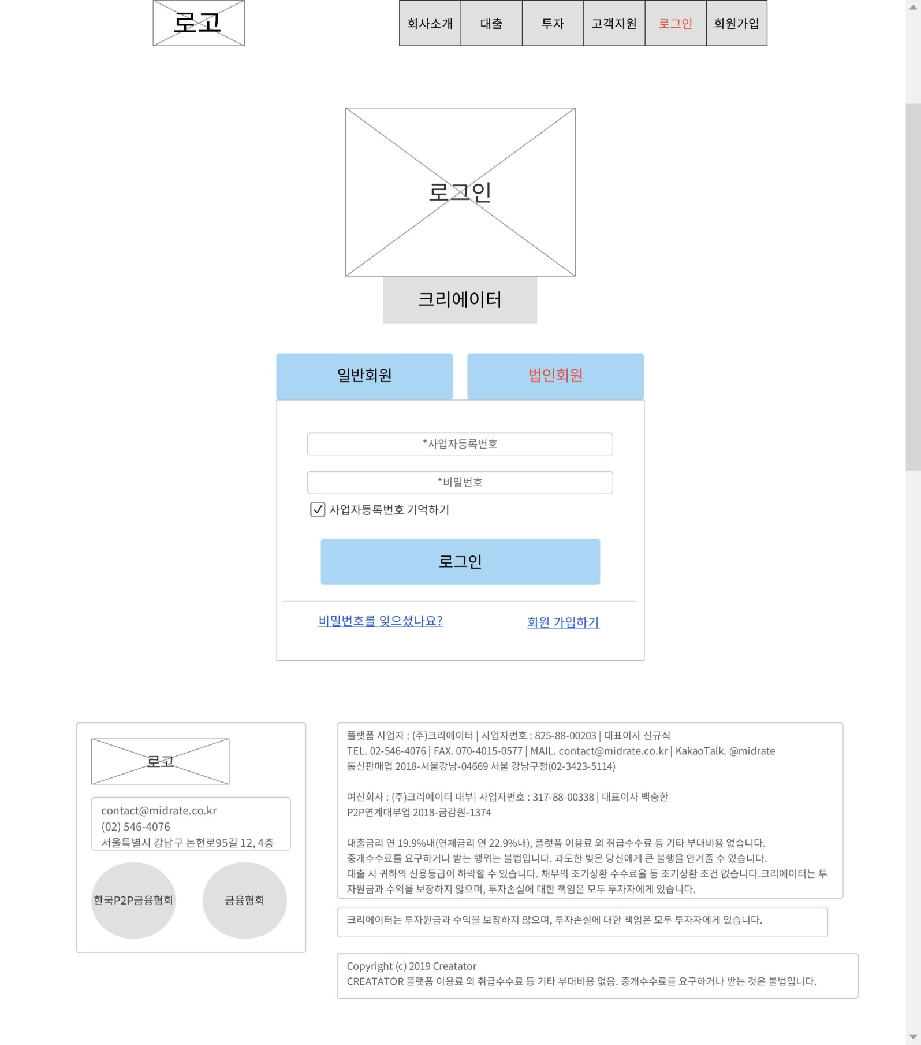
화면구성도

Slide 12
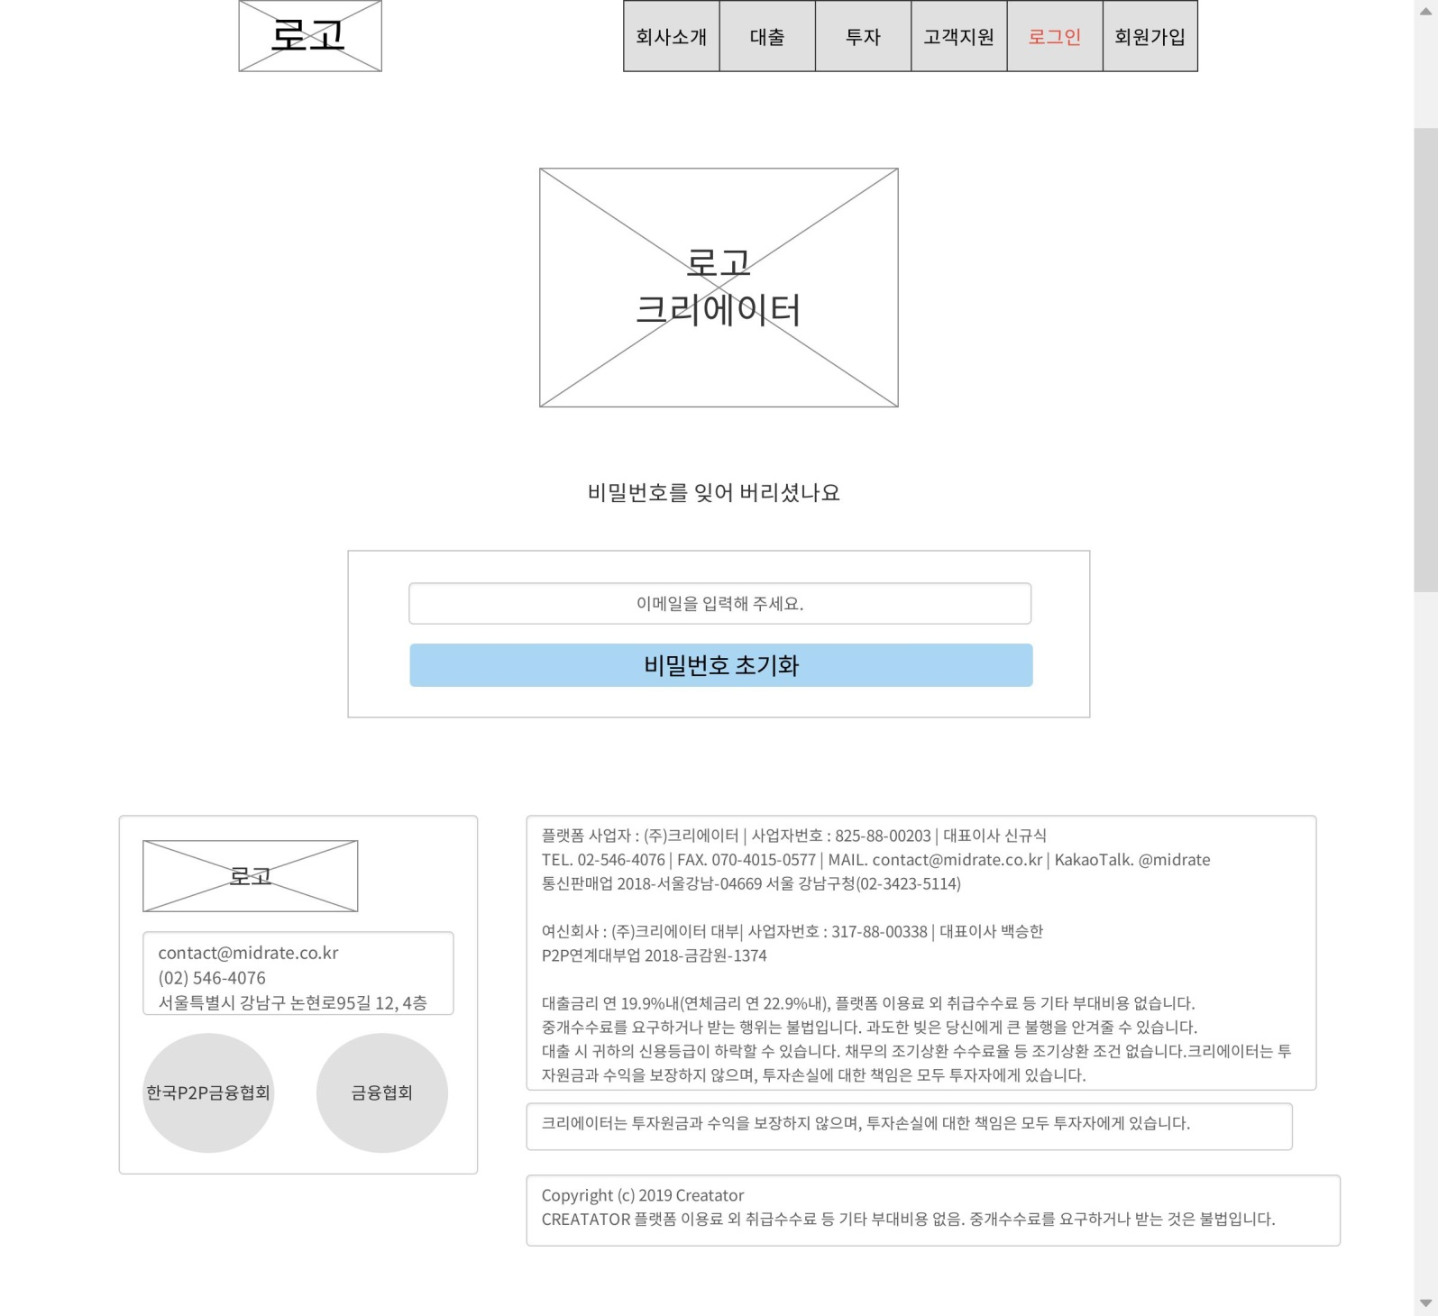
화면구성도

Slide 13
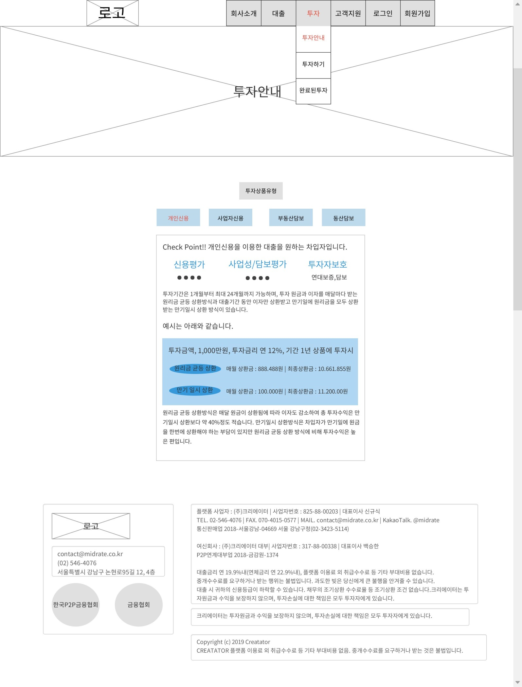
화면구성도

Slide 14
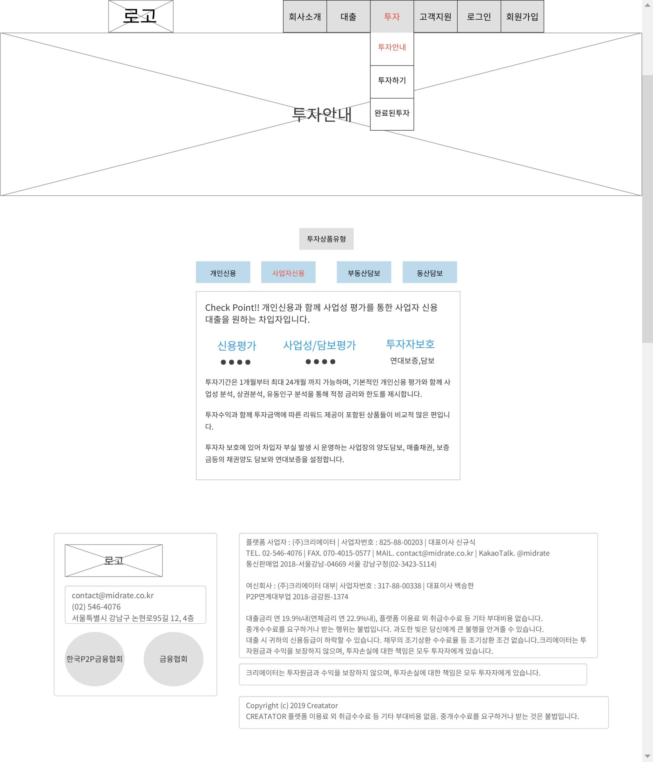
화면구성도

Slide 15

화면구성도

Slide 16
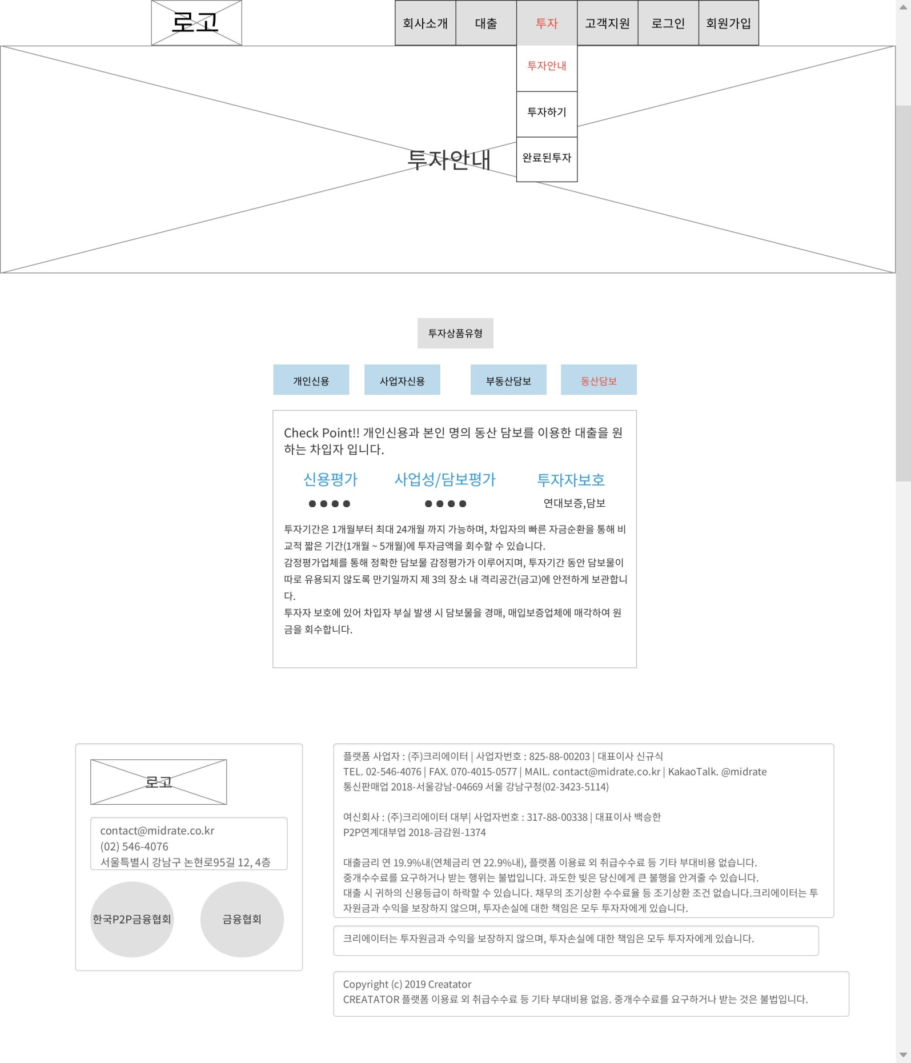
화면구성도

Slide 17
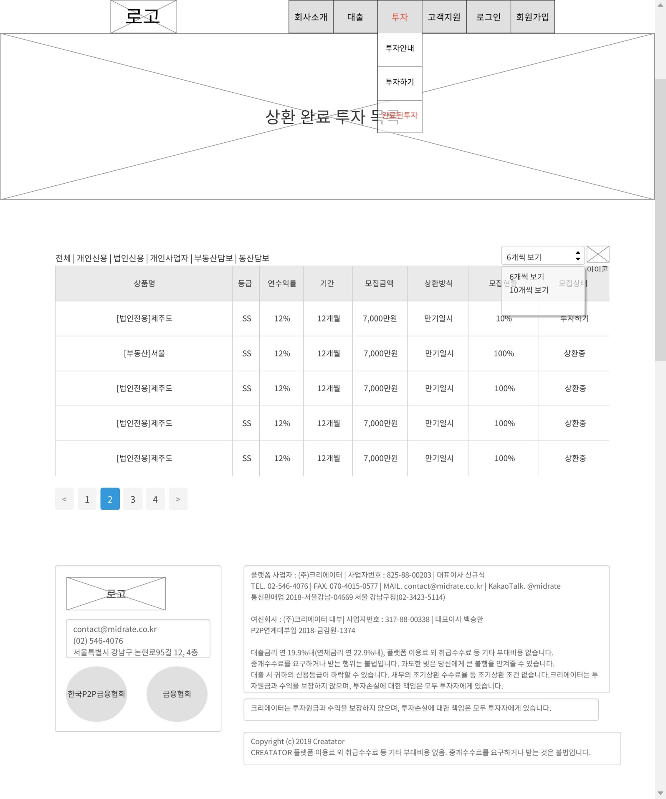
화면구성도

Slide 18
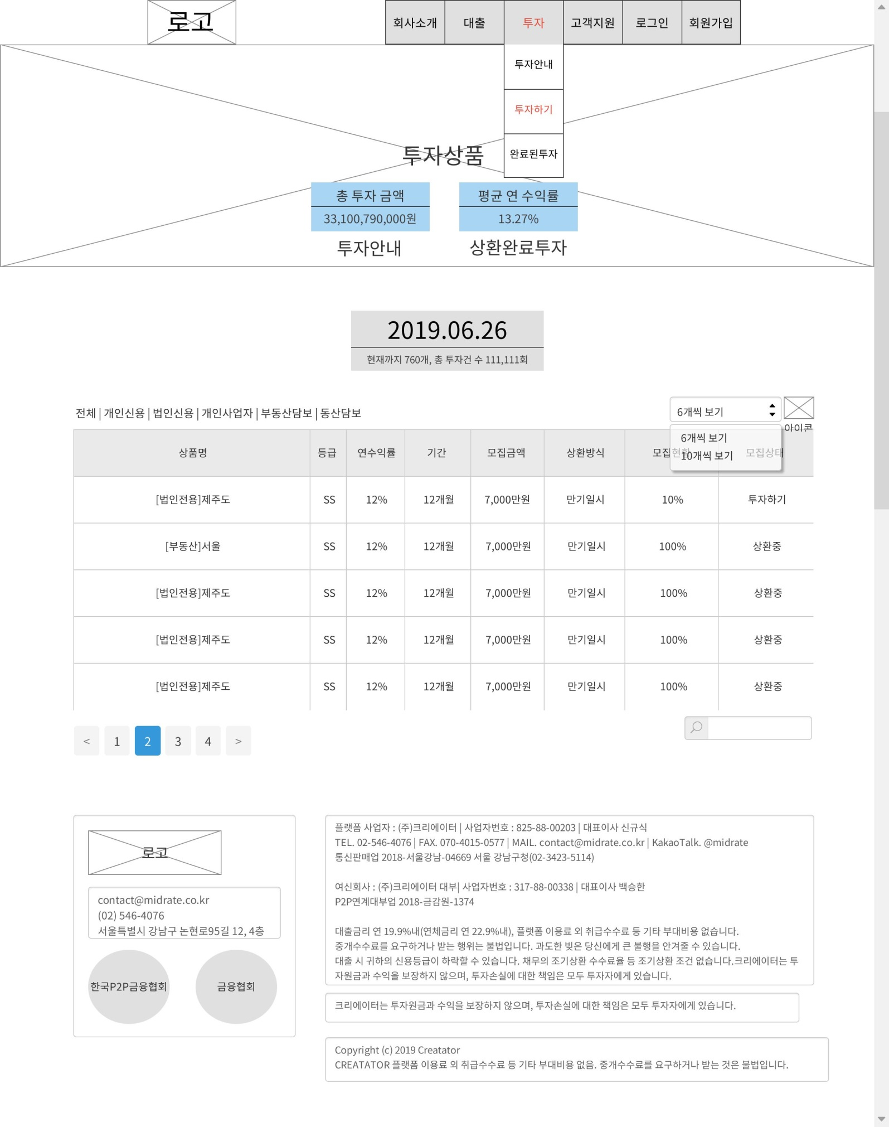
화면구성도

Slide 19
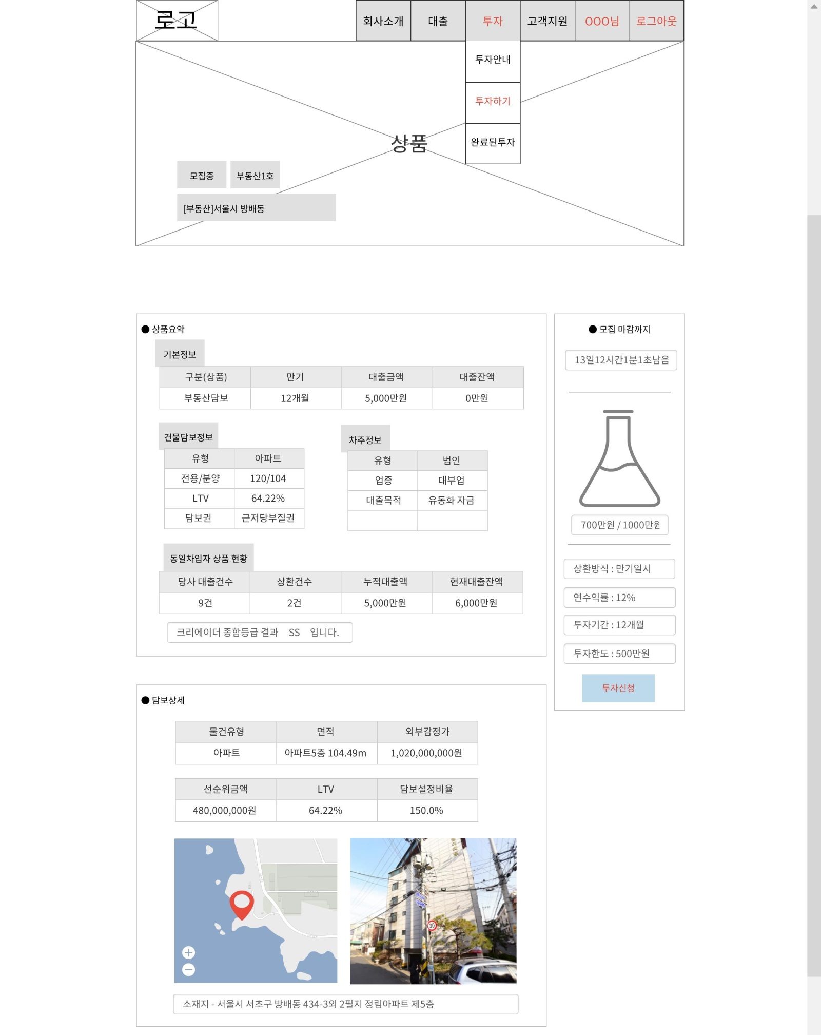
화면구성도

Slide 20
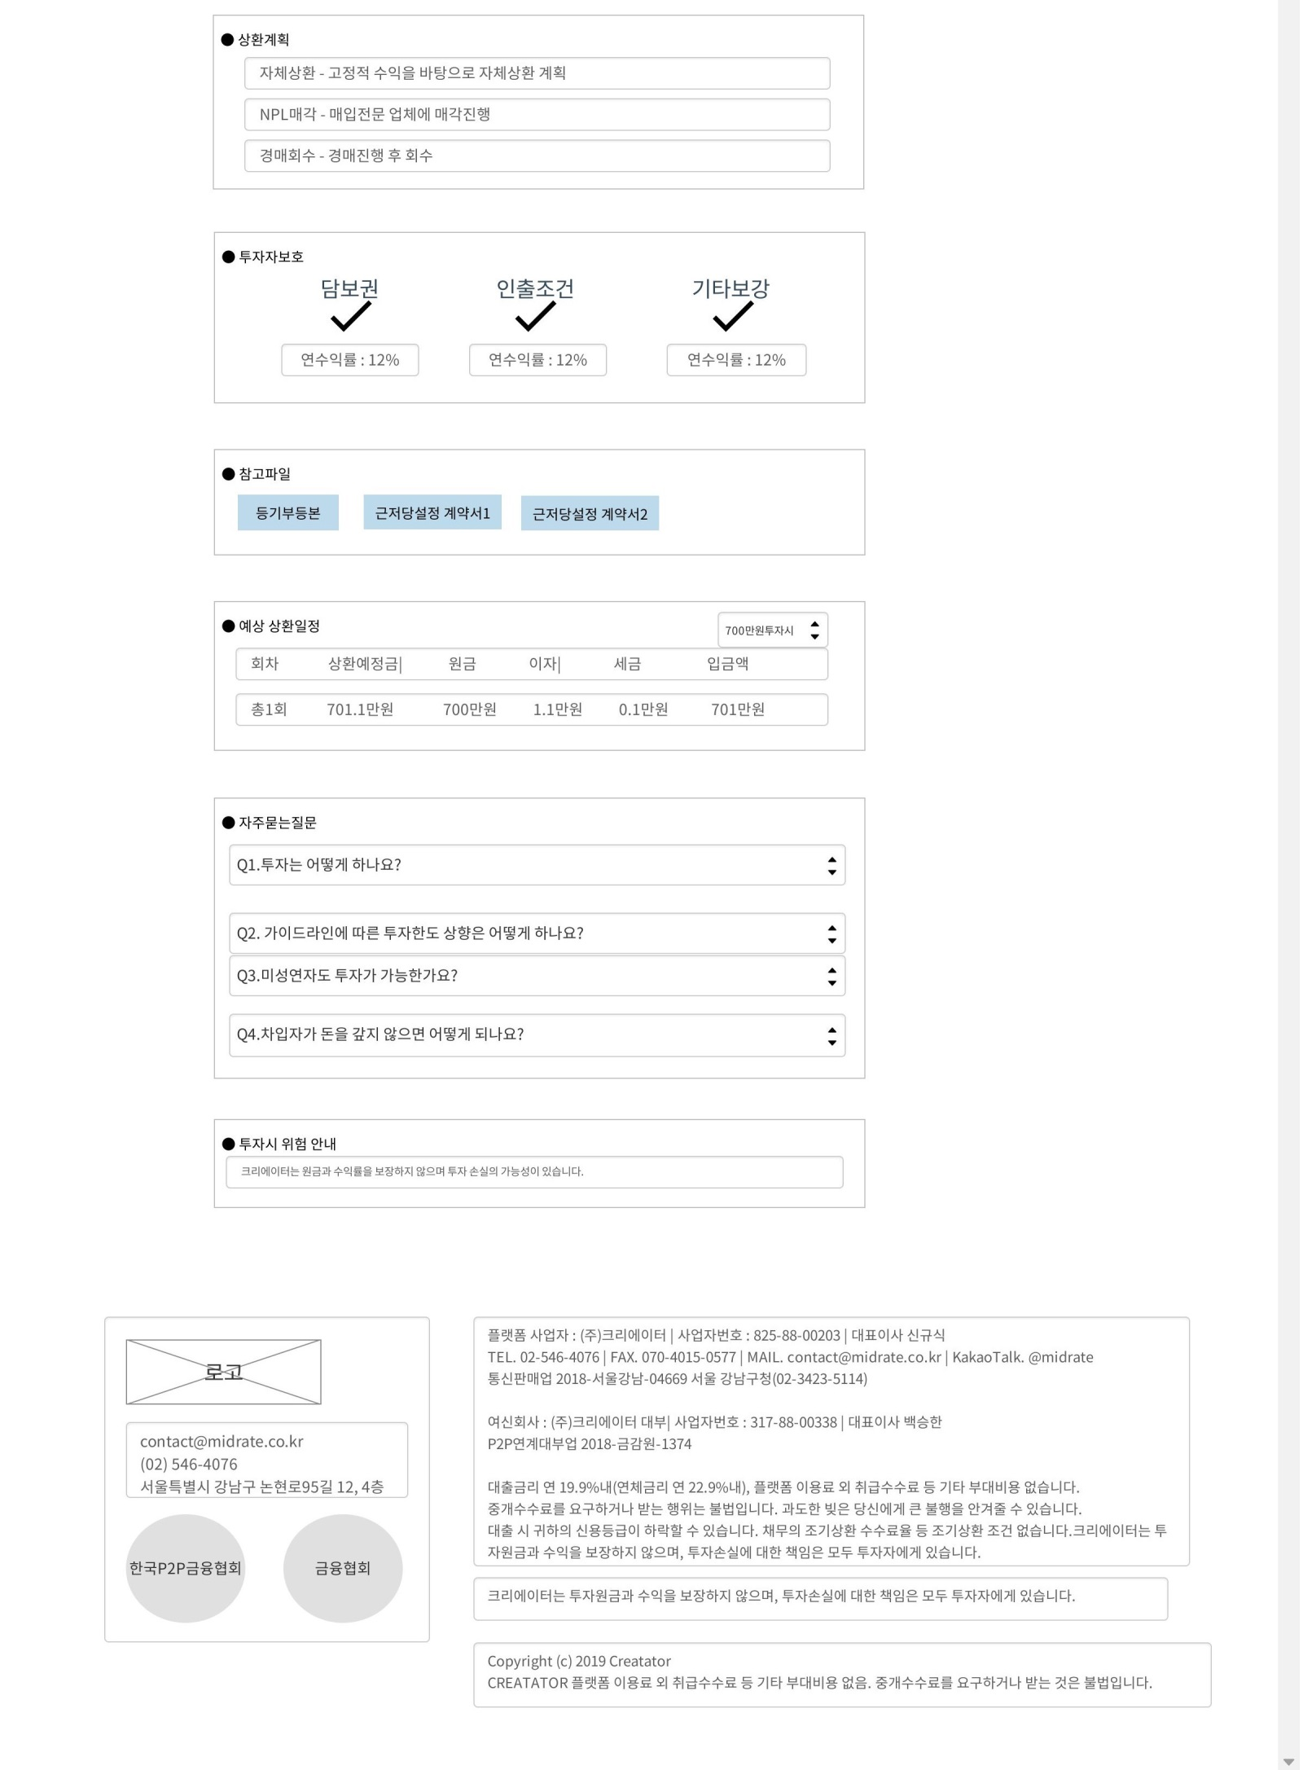
화면구성도

Slide 21
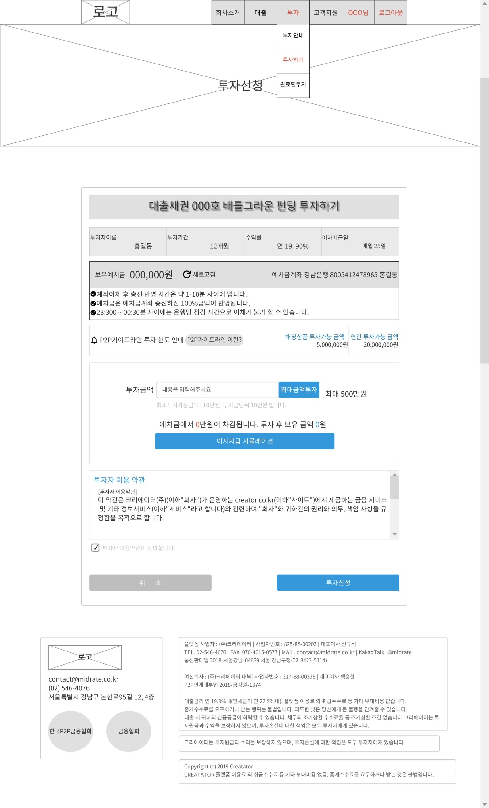
화면구성도

Slide 22
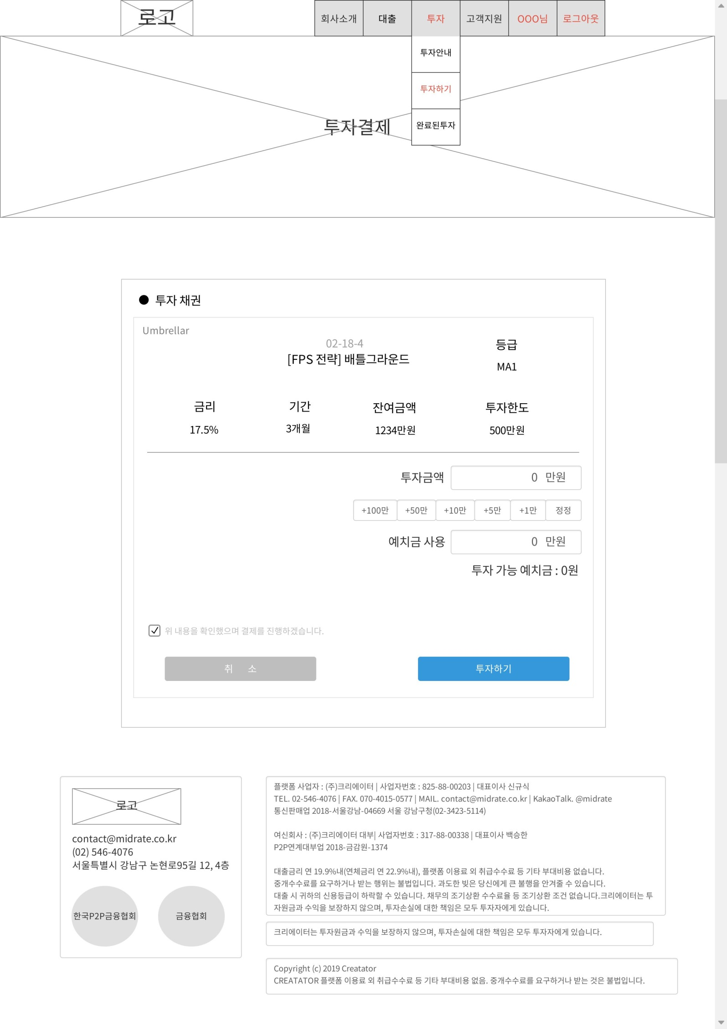
화면구성도

Slide 23
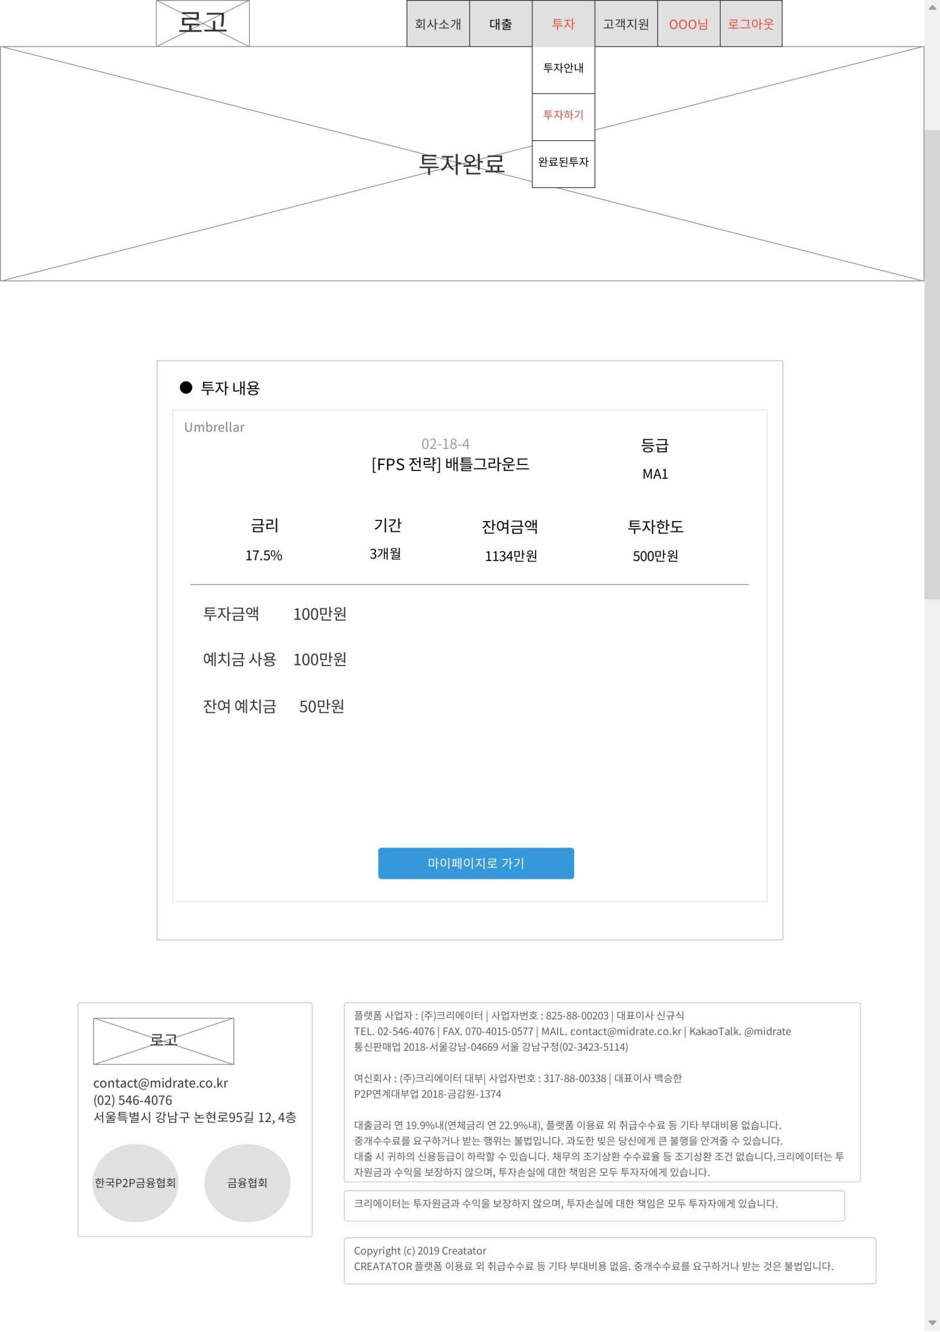
화면구성도

Slide 24
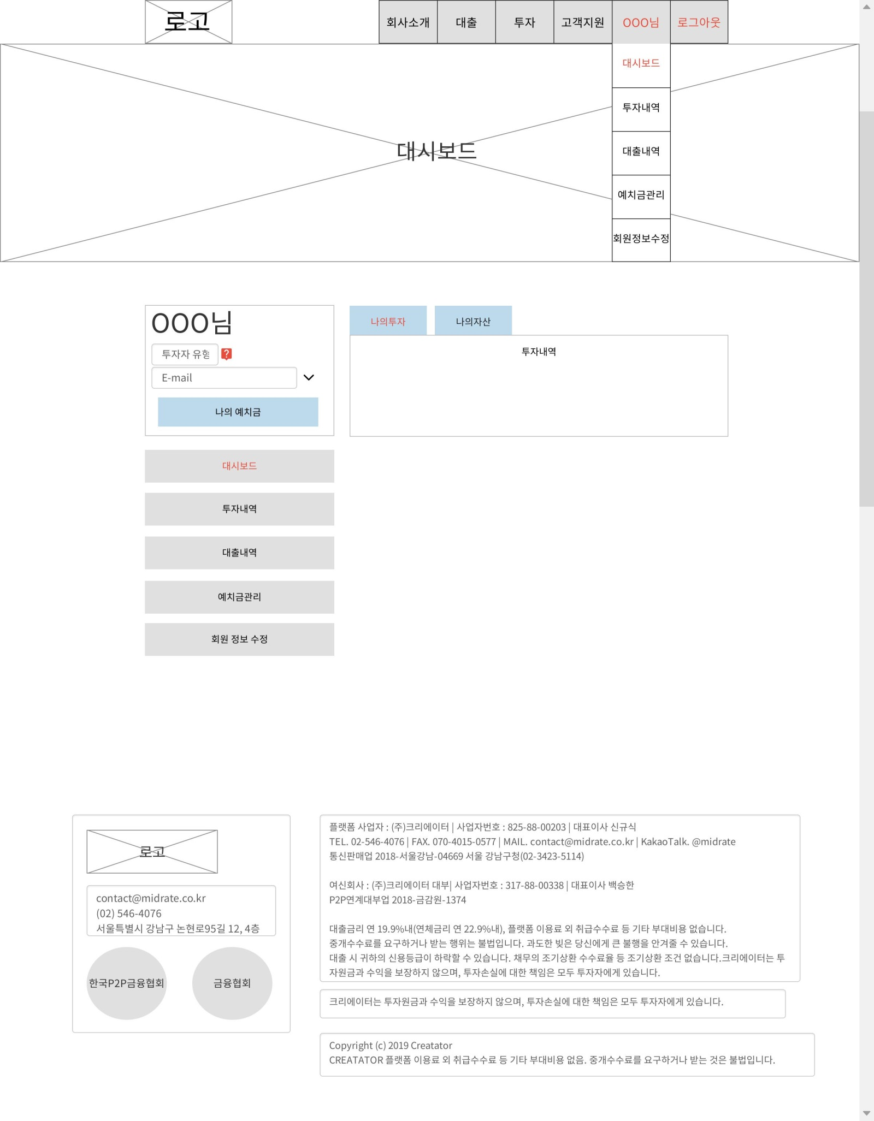
화면구성도

Slide 25
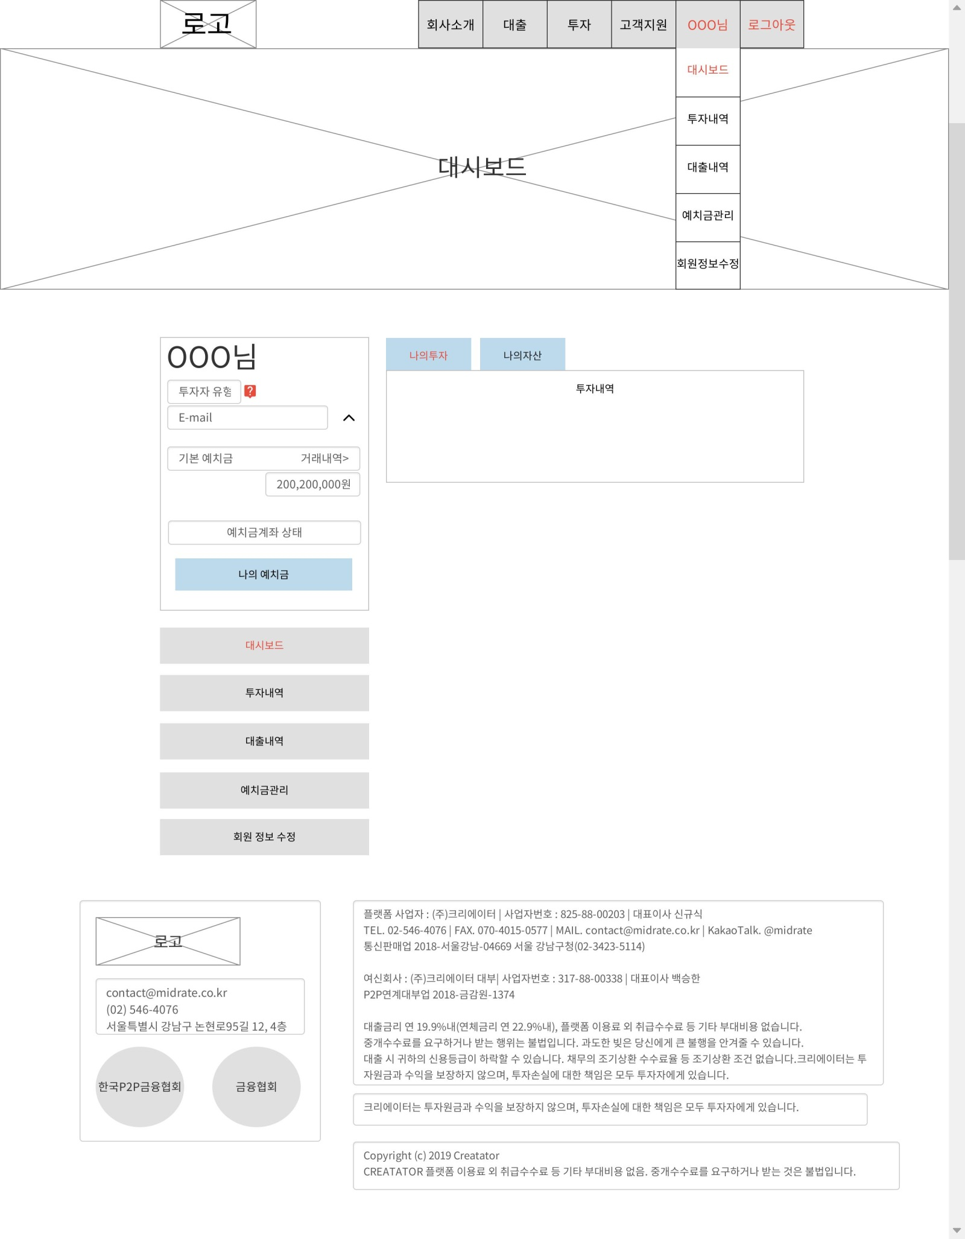
화면구성도

Slide 26
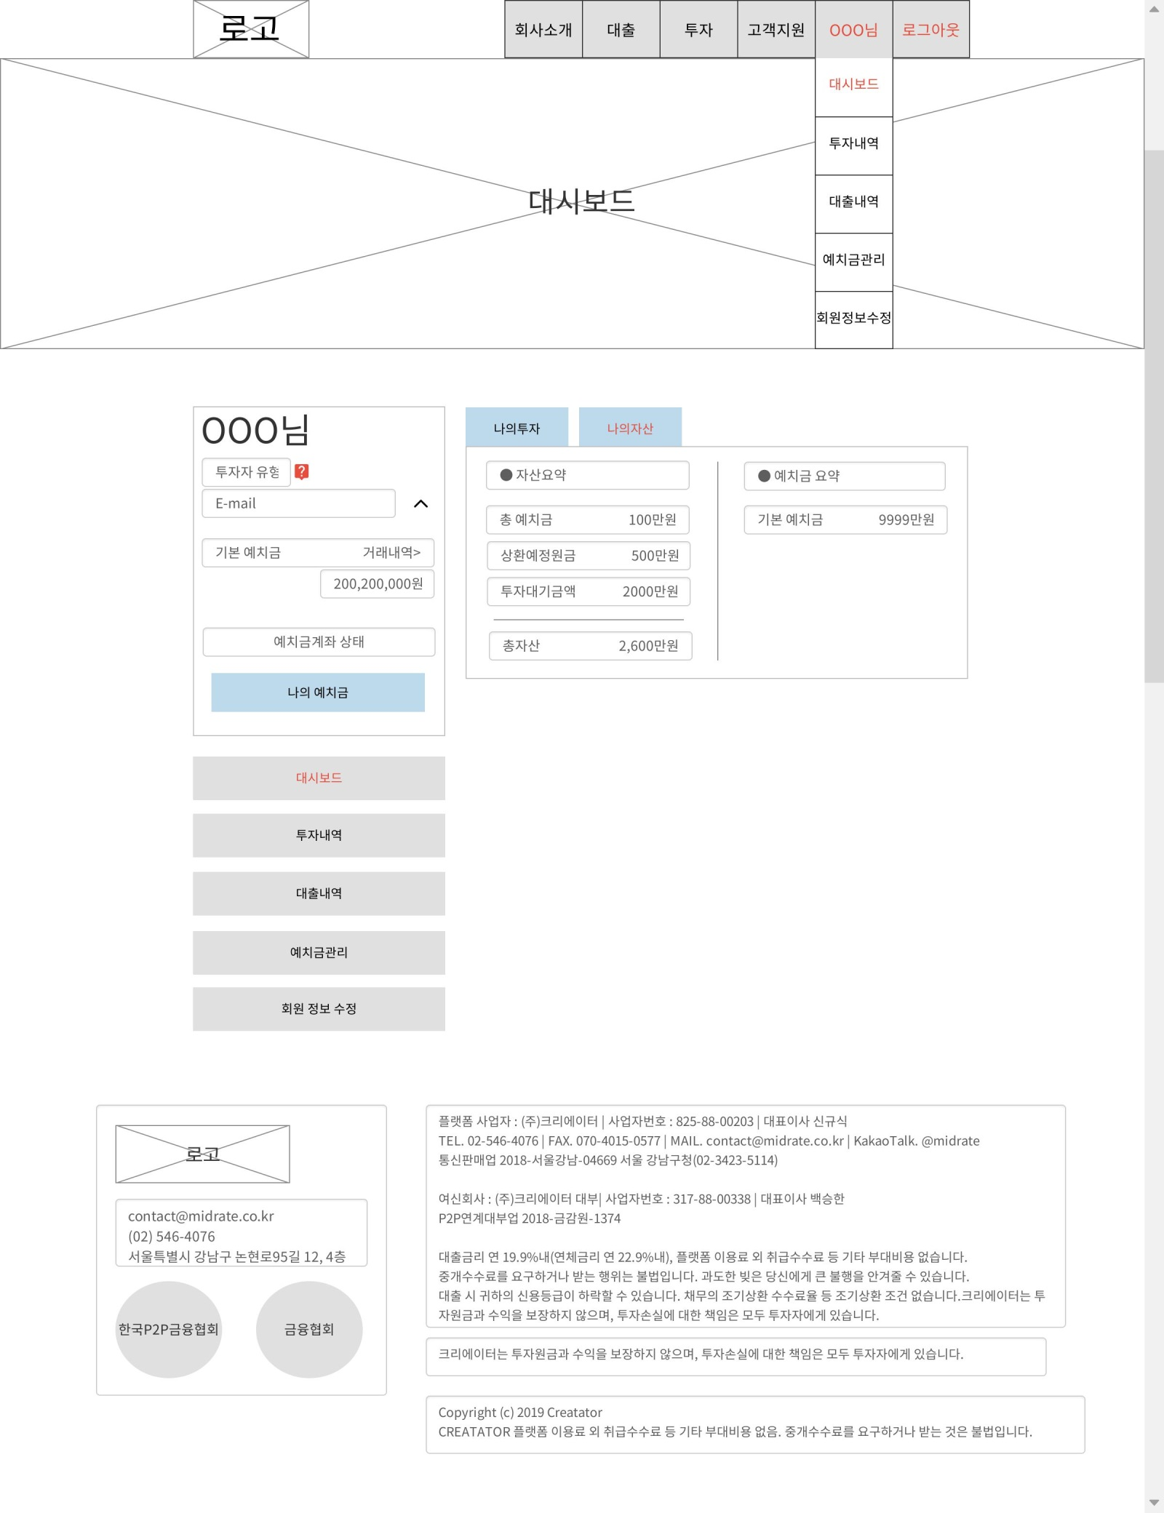
화면구성도

Slide 27
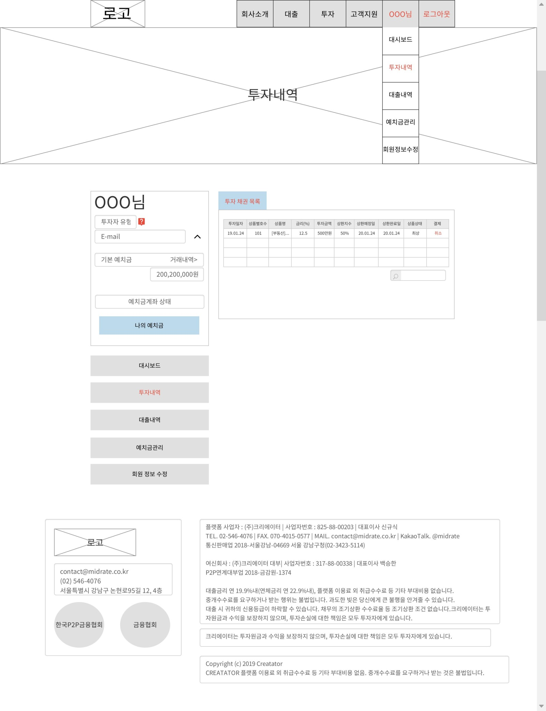
화면구성도

Slide 28
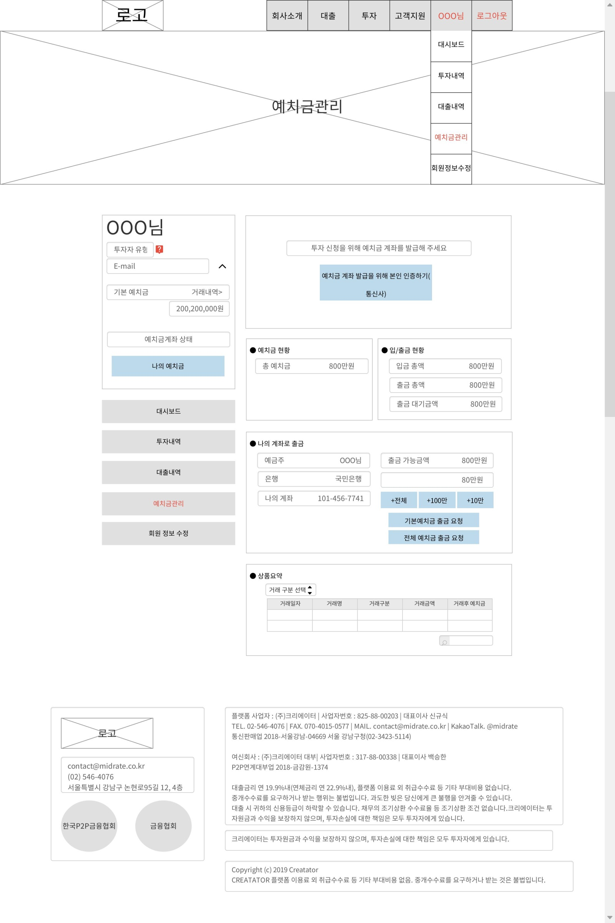
화면구성도

Slide 29
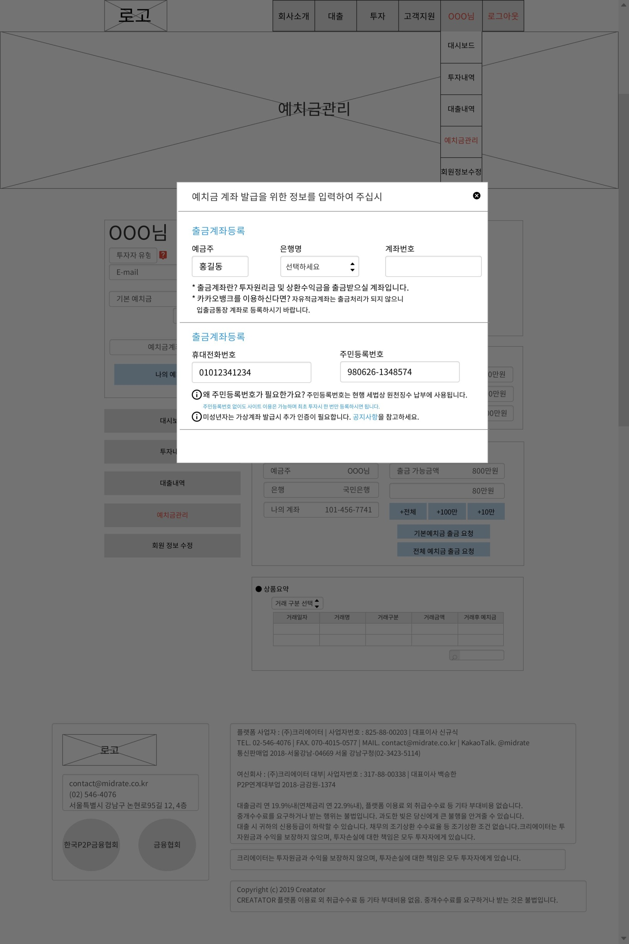
화면구성도

Slide 30
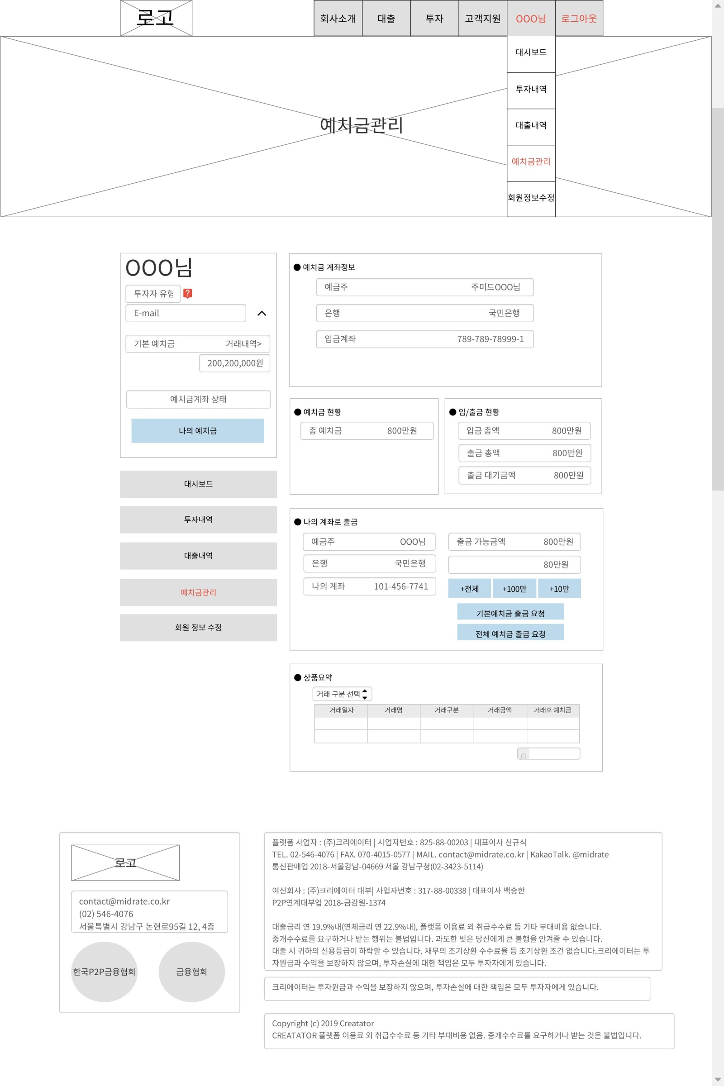
화면구성도

Slide 31
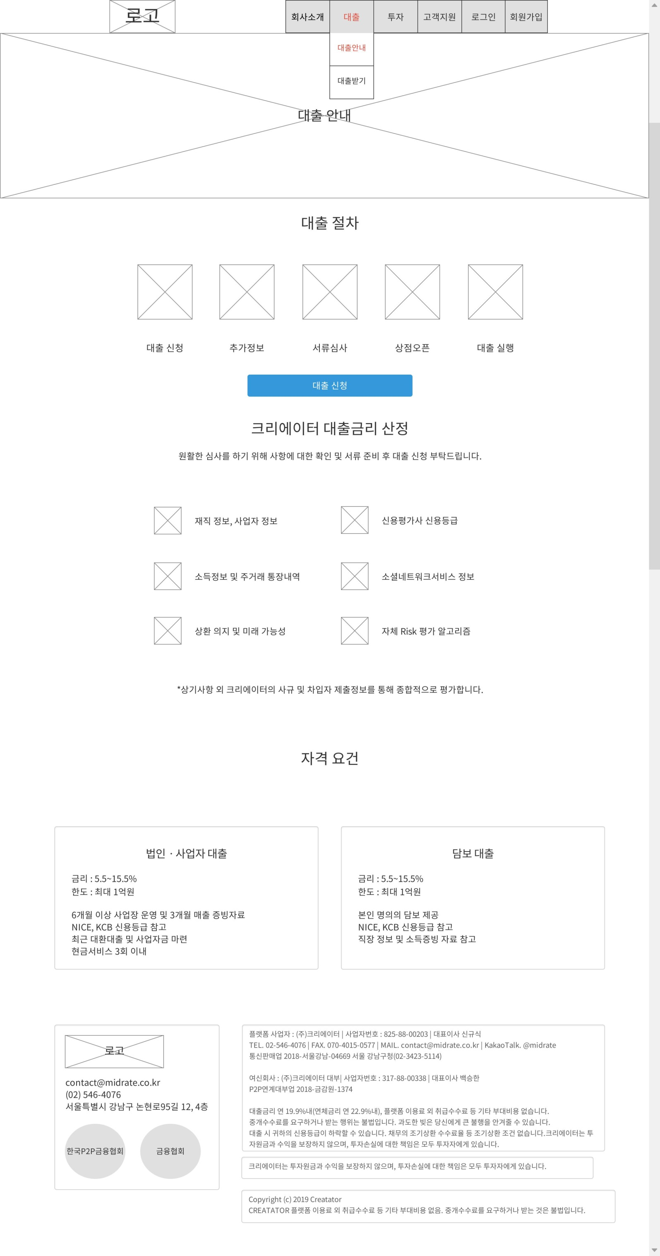
화면구성도

Slide 32
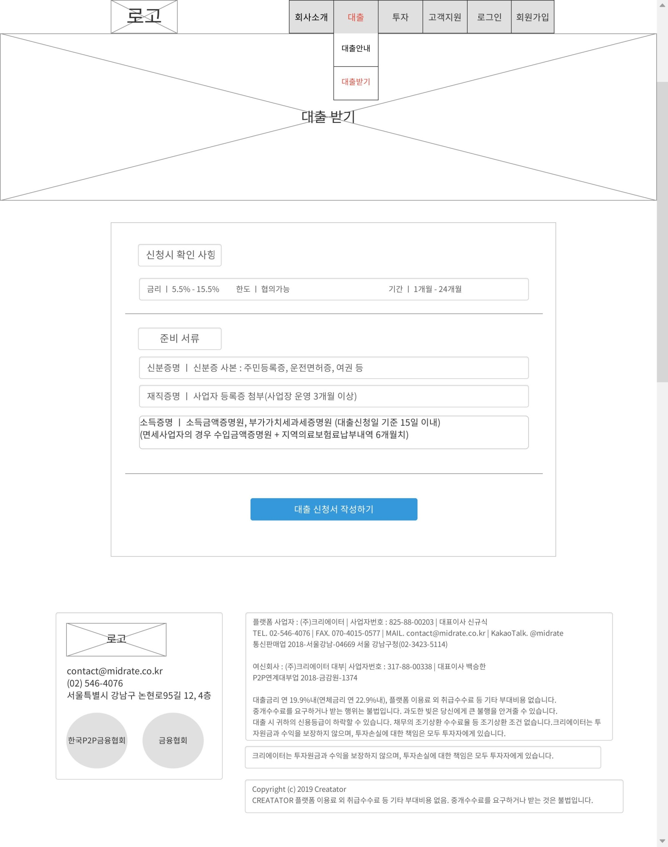
화면구성도

Slide 33
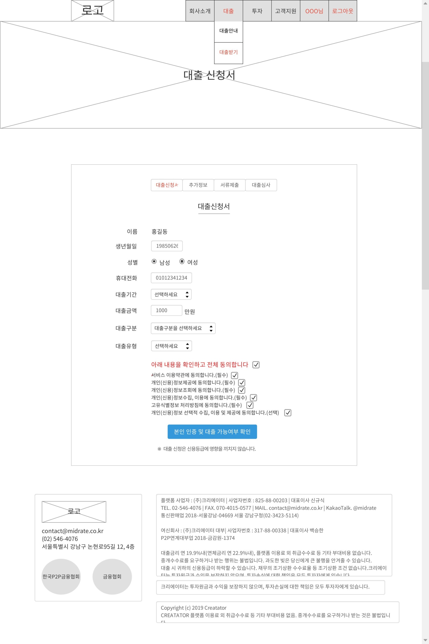
화면구성도

Slide 34
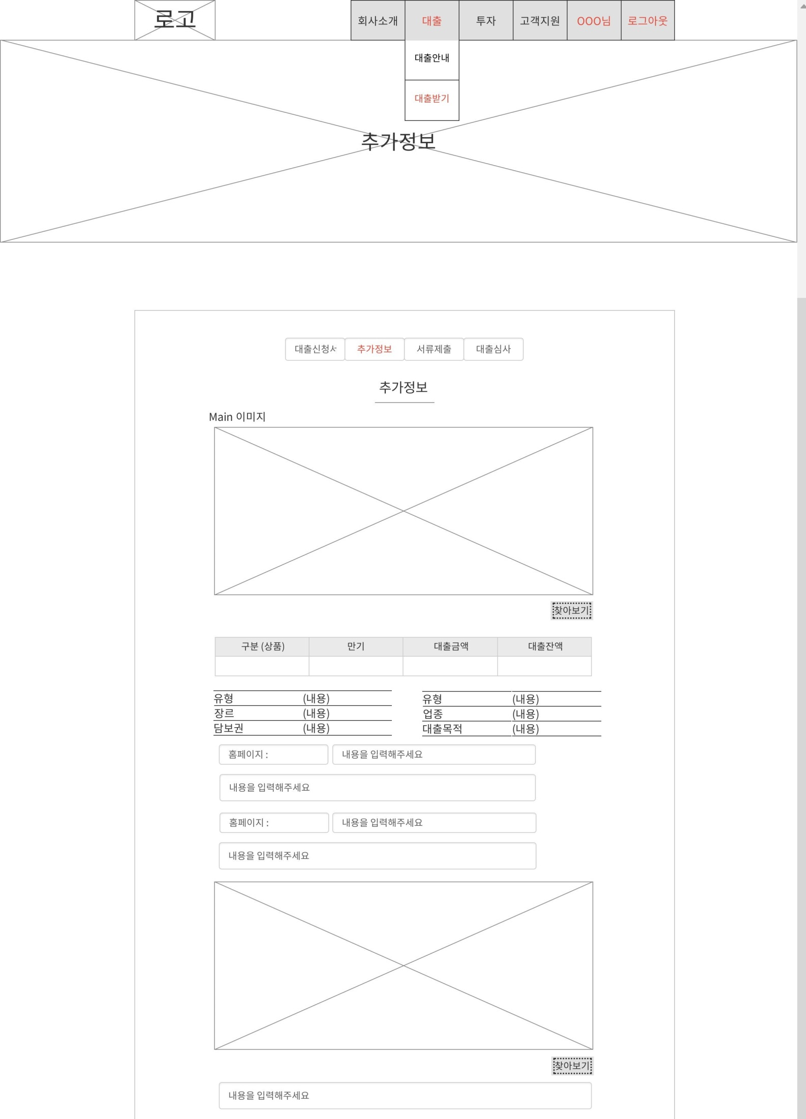
화면구성도

Slide 35
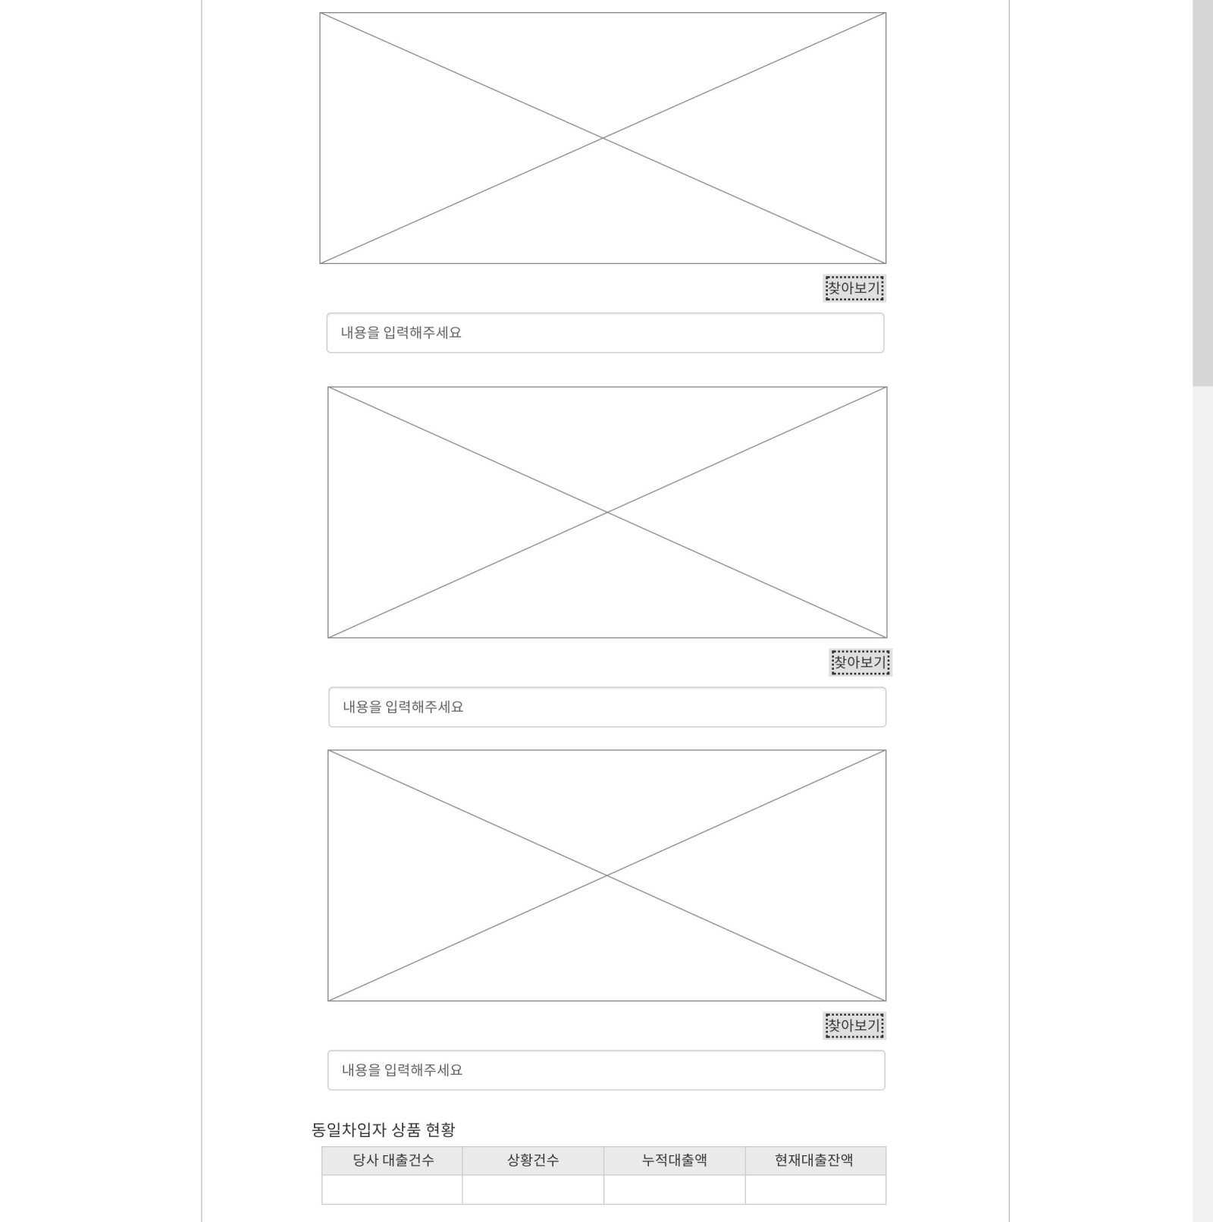
화면구성도

Slide 36
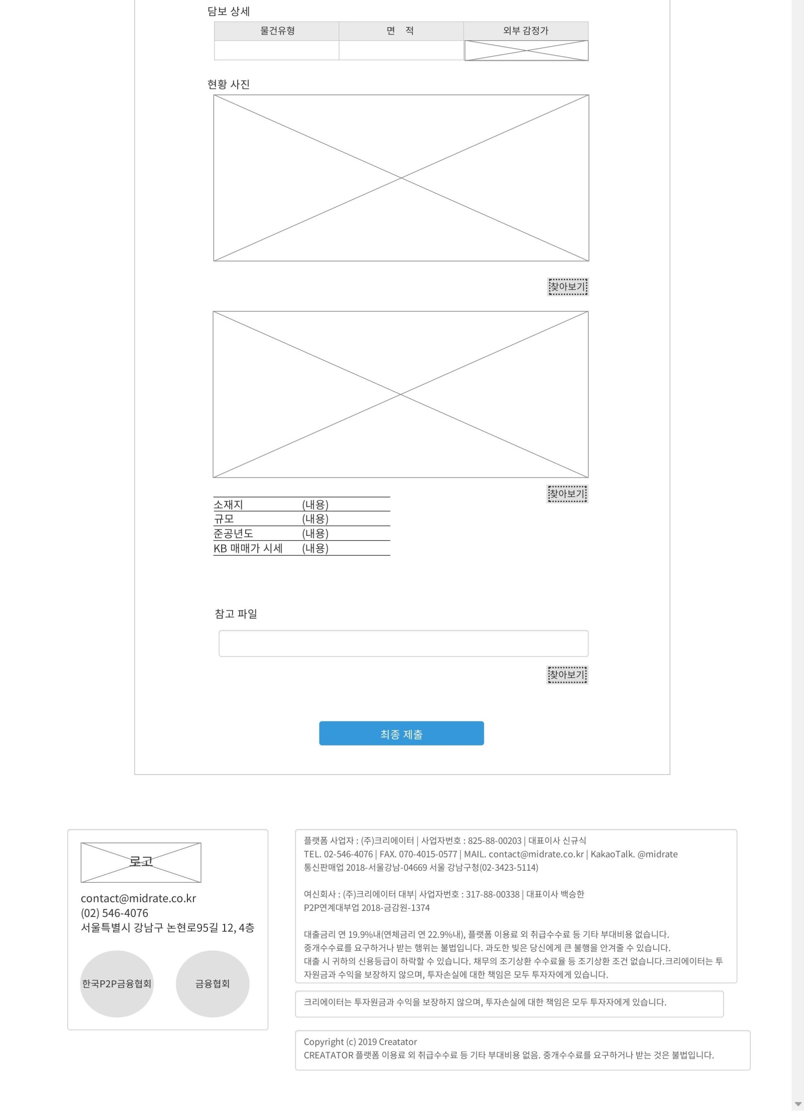
화면구성도

Slide 37
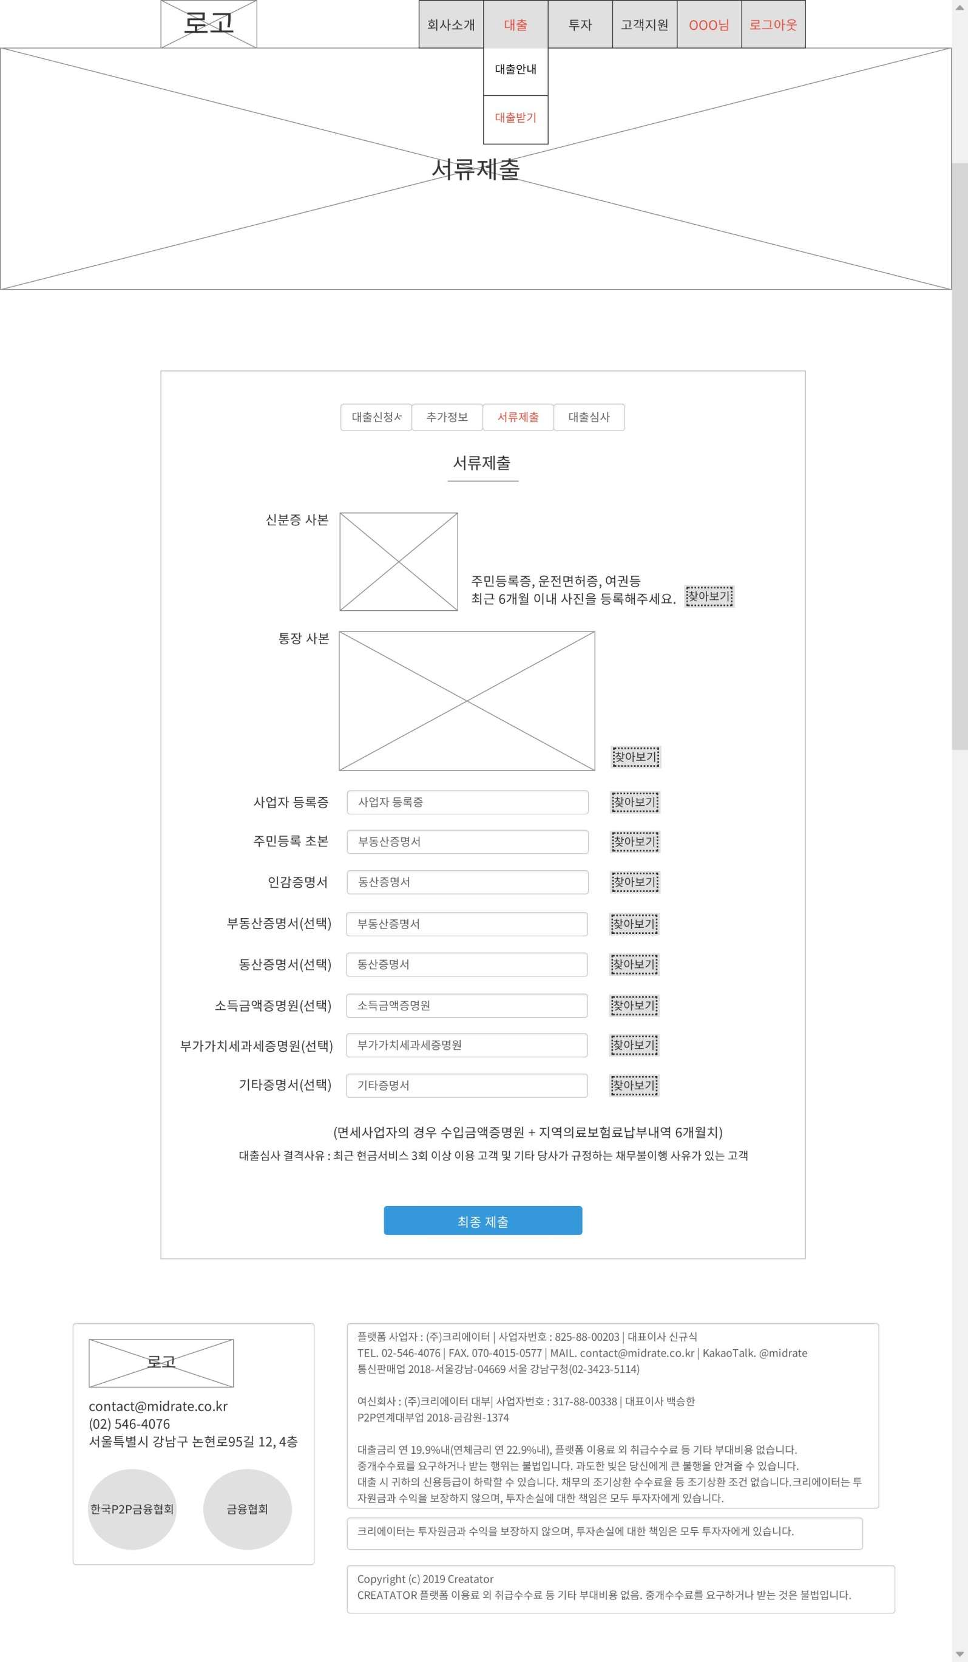
화면구성도

Slide 38
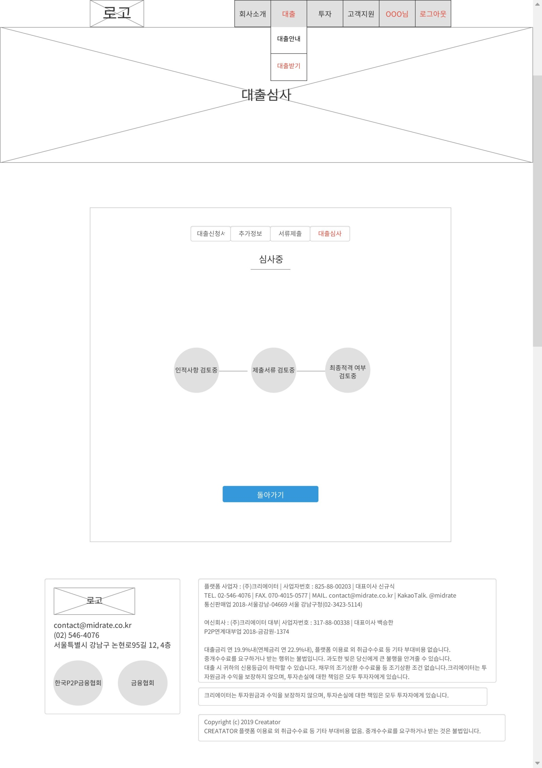
화면구성도

Slide 39
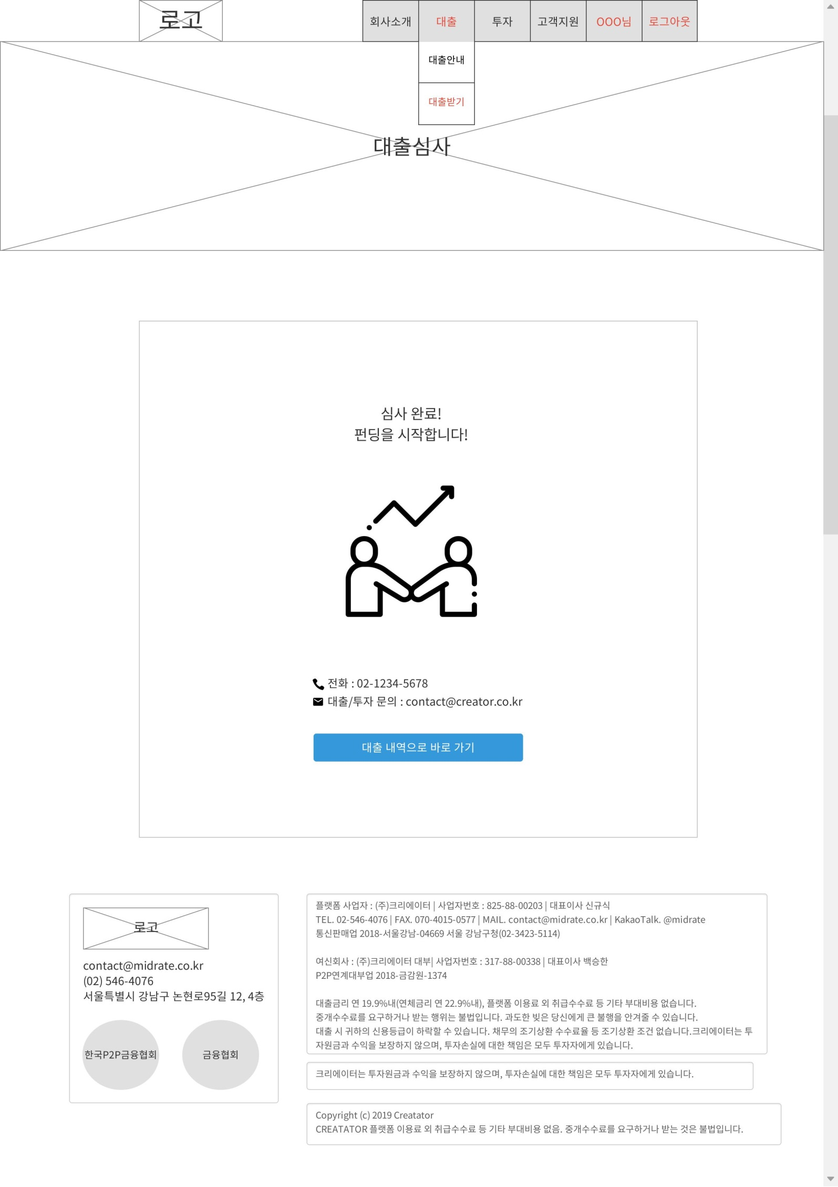
화면구성도

Slide 40
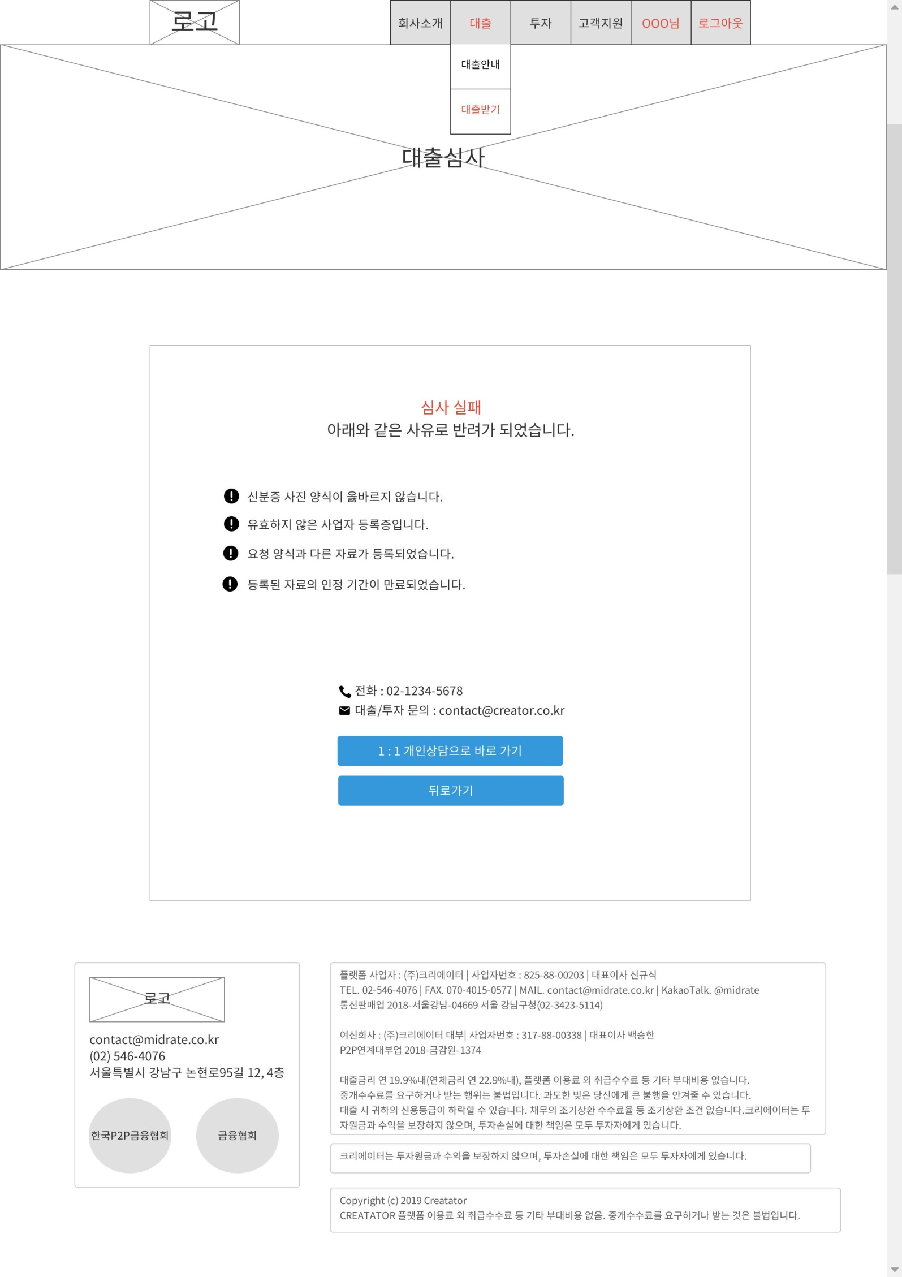
화면구성도

Slide 41
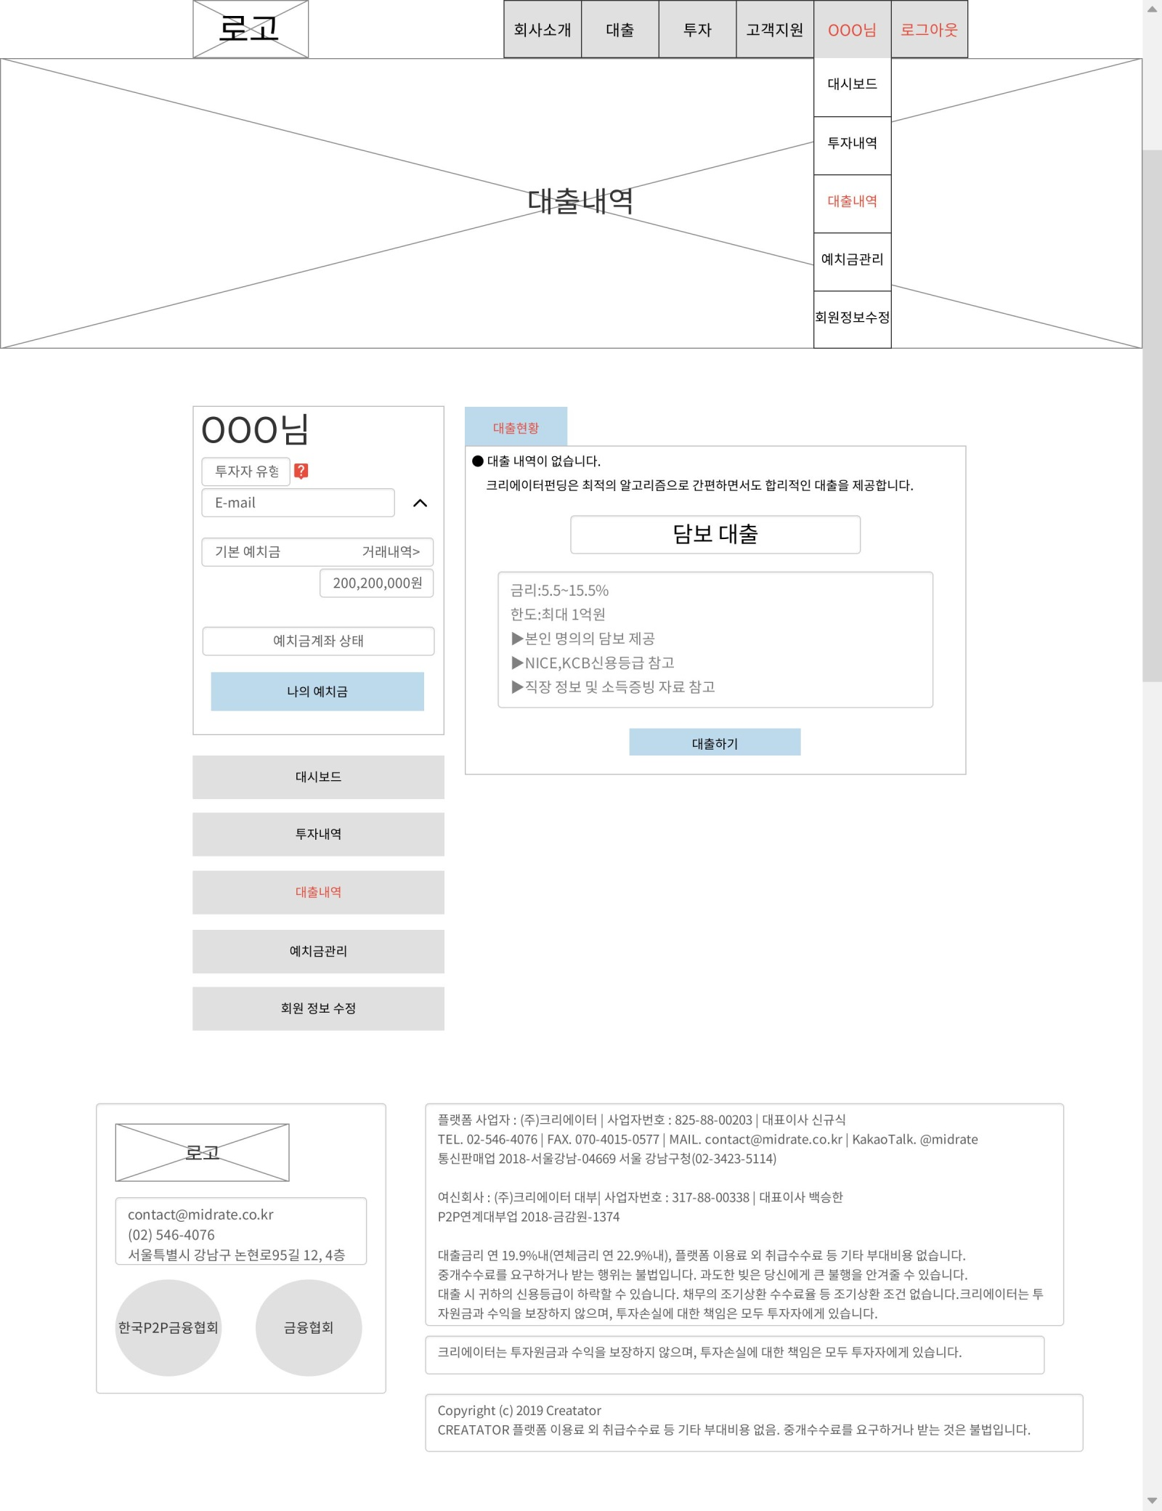
화면구성도

Slide 42
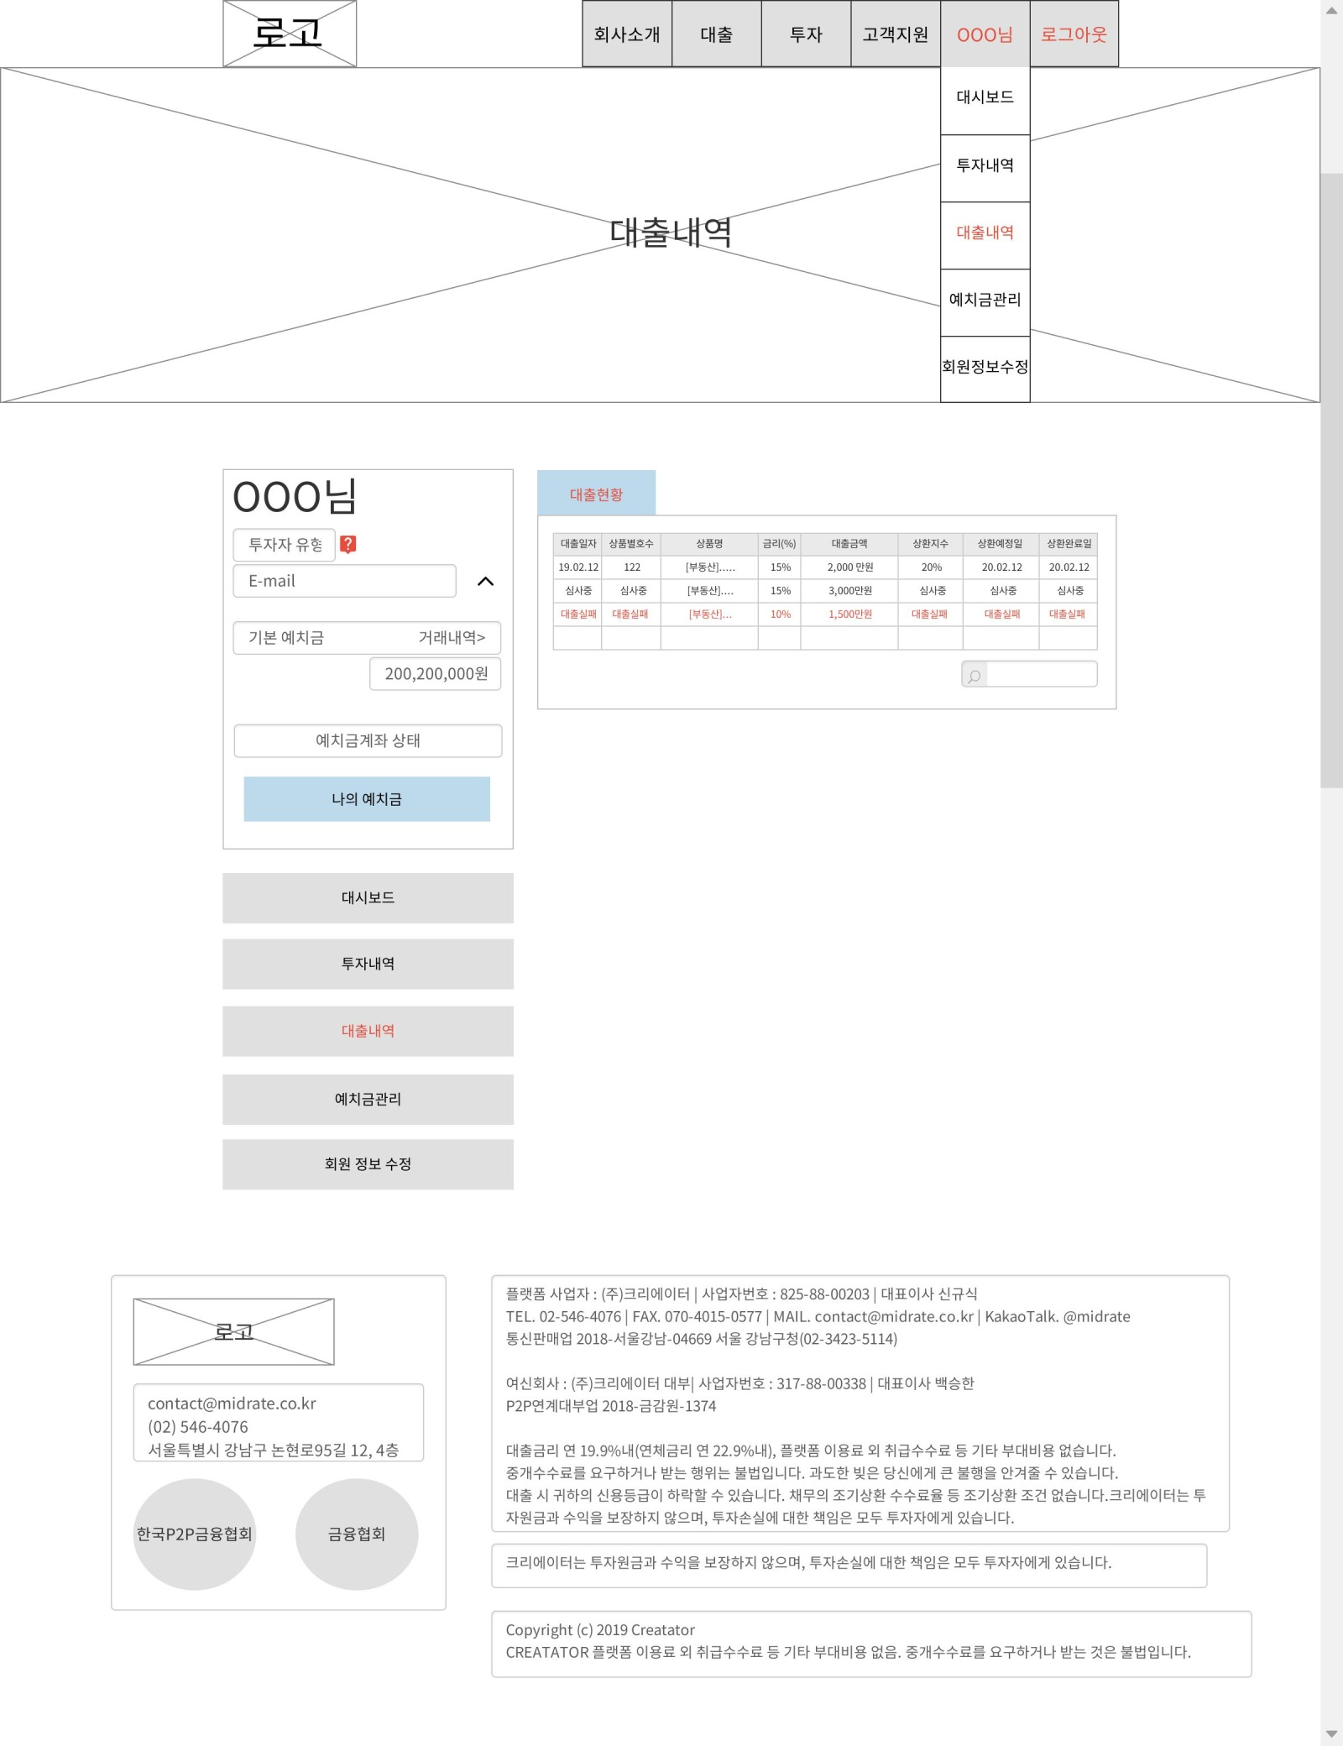
화면구성도

Slide 43
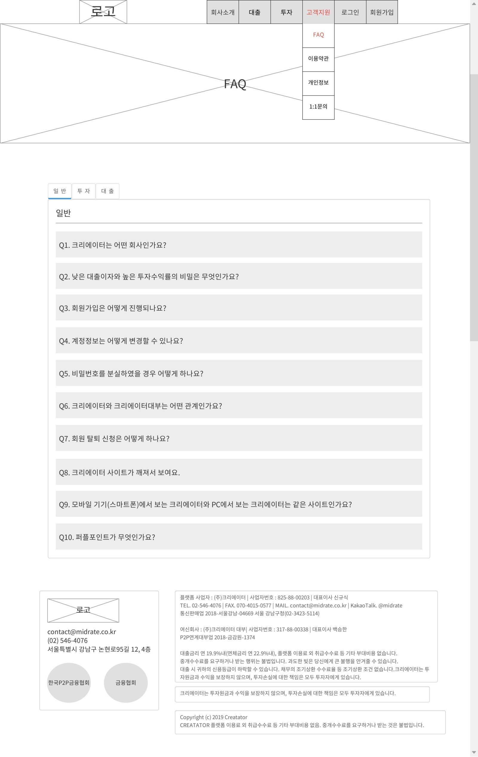
화면구성도

Slide 44
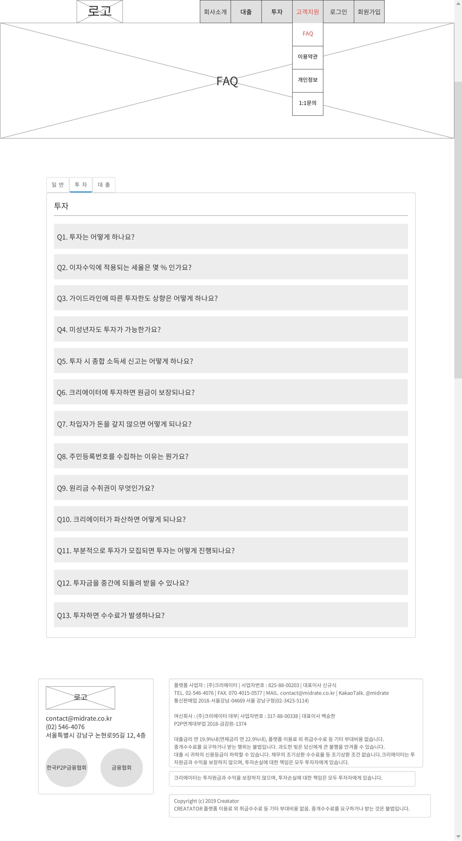
화면구성도

Slide 45
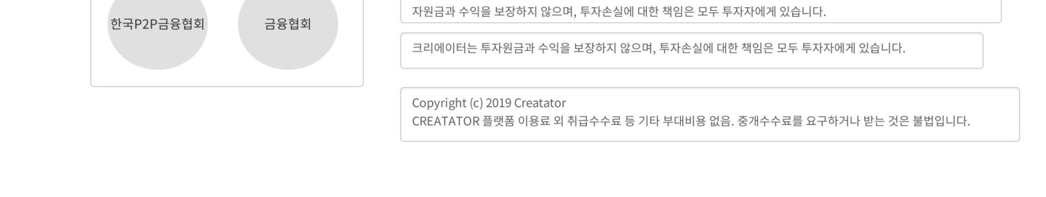

Slide 46
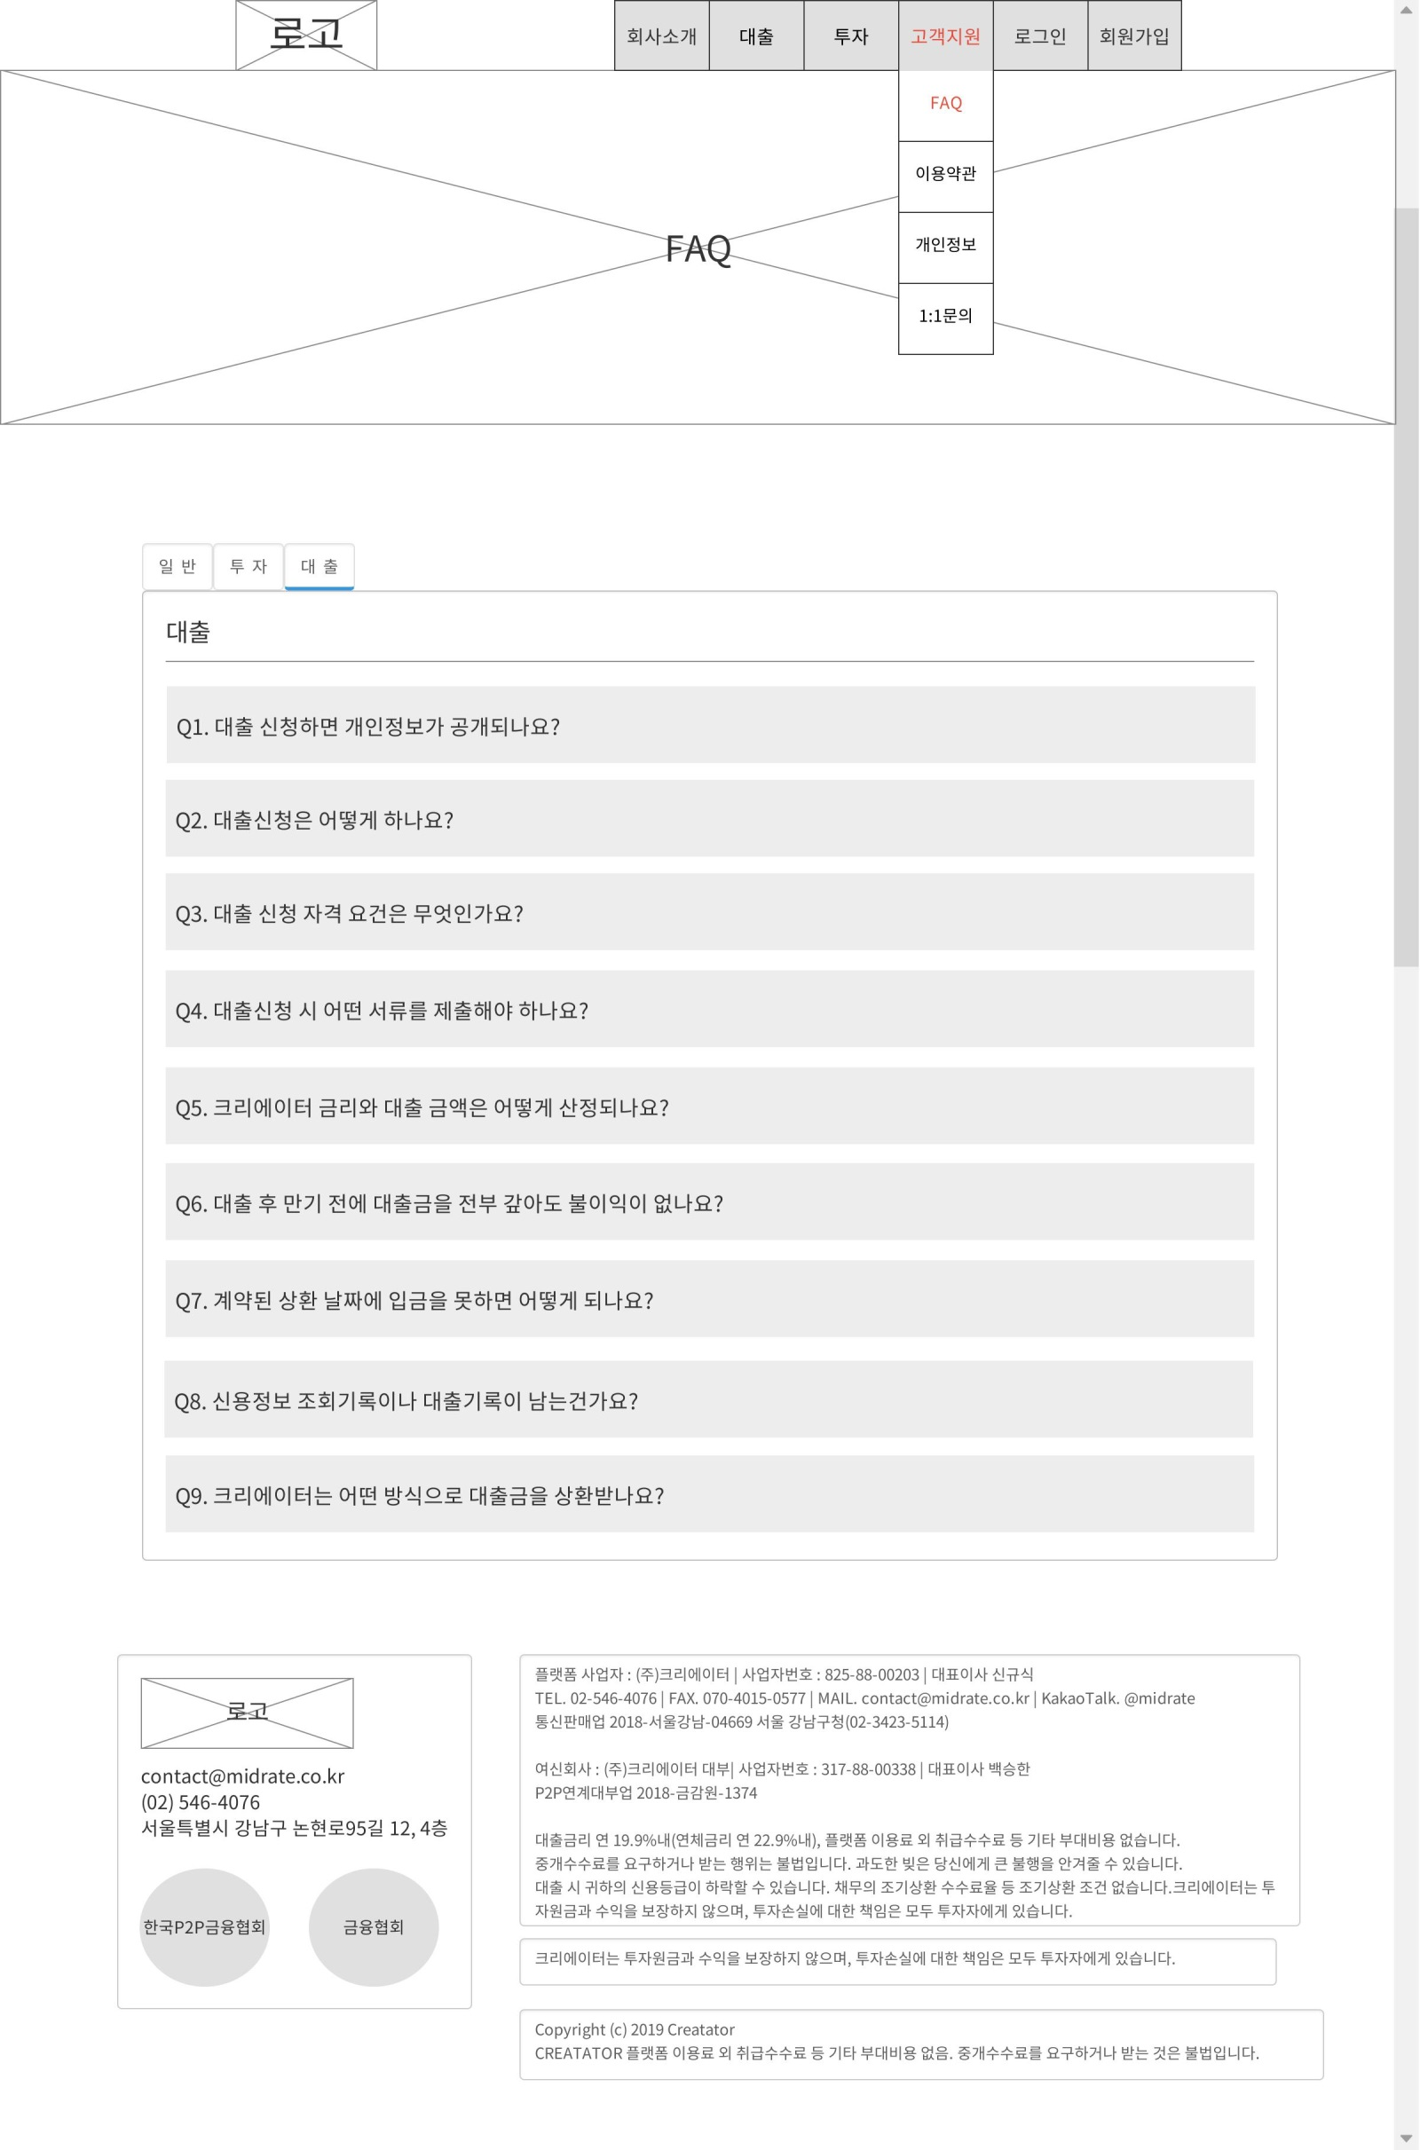
화면구성도

Slide 47
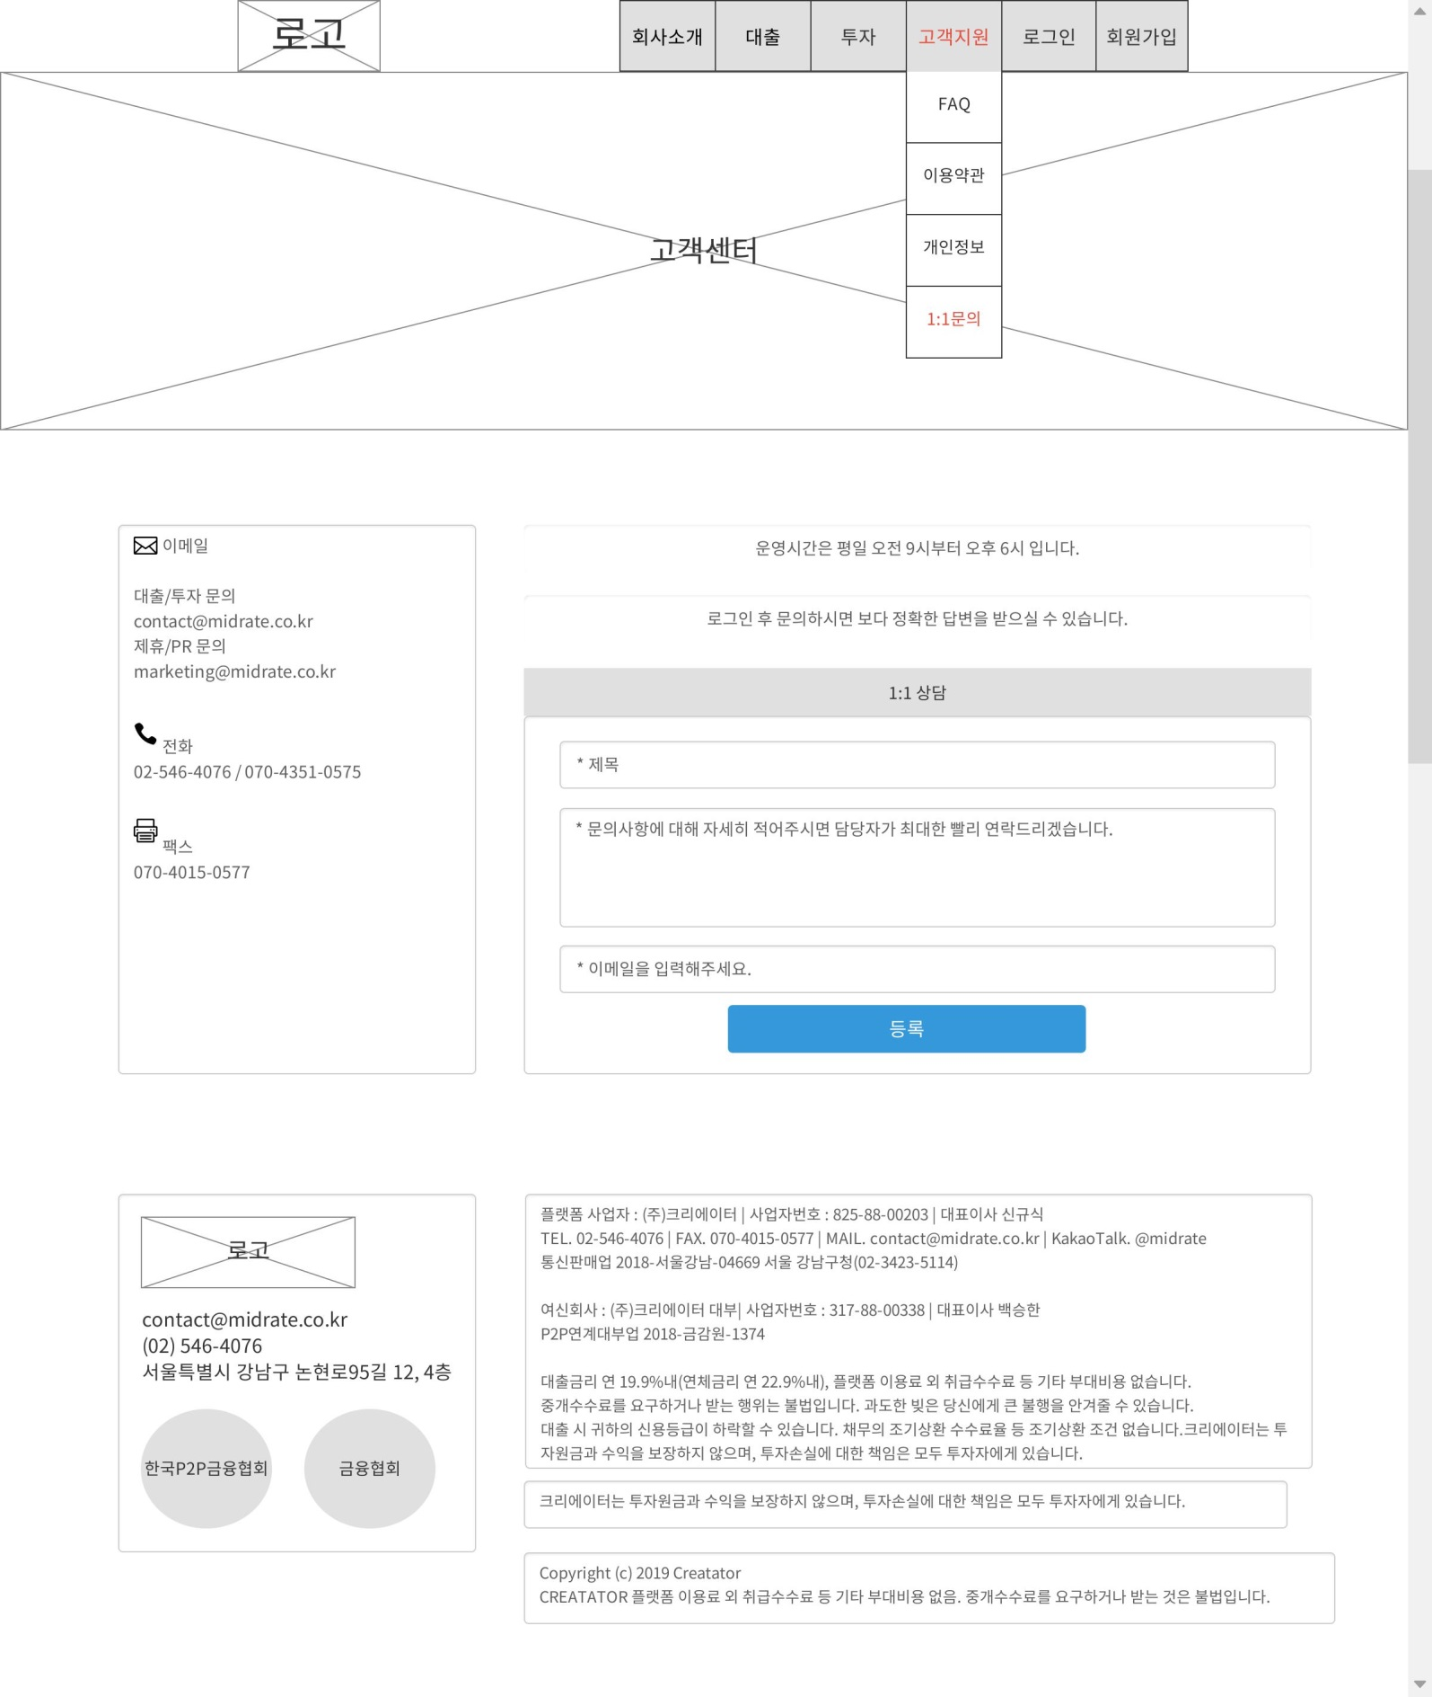
화면구성도

Slide 48
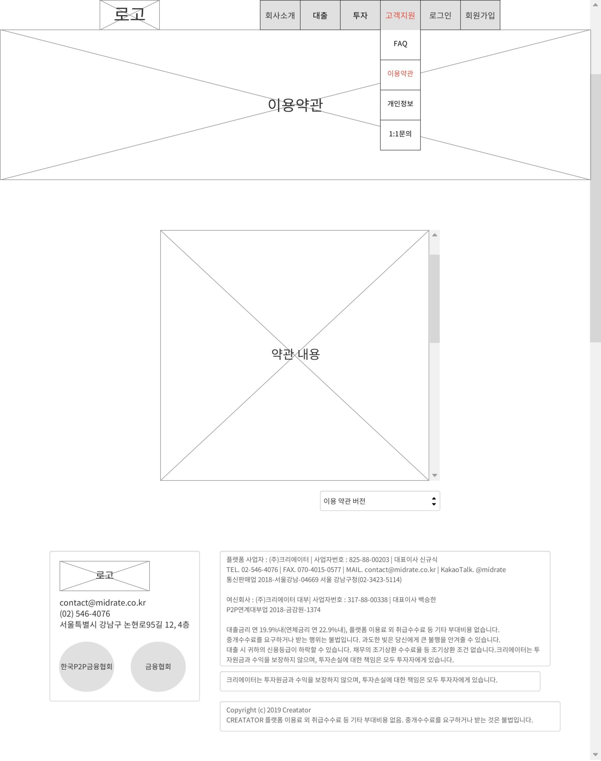
화면구성도

Slide 49
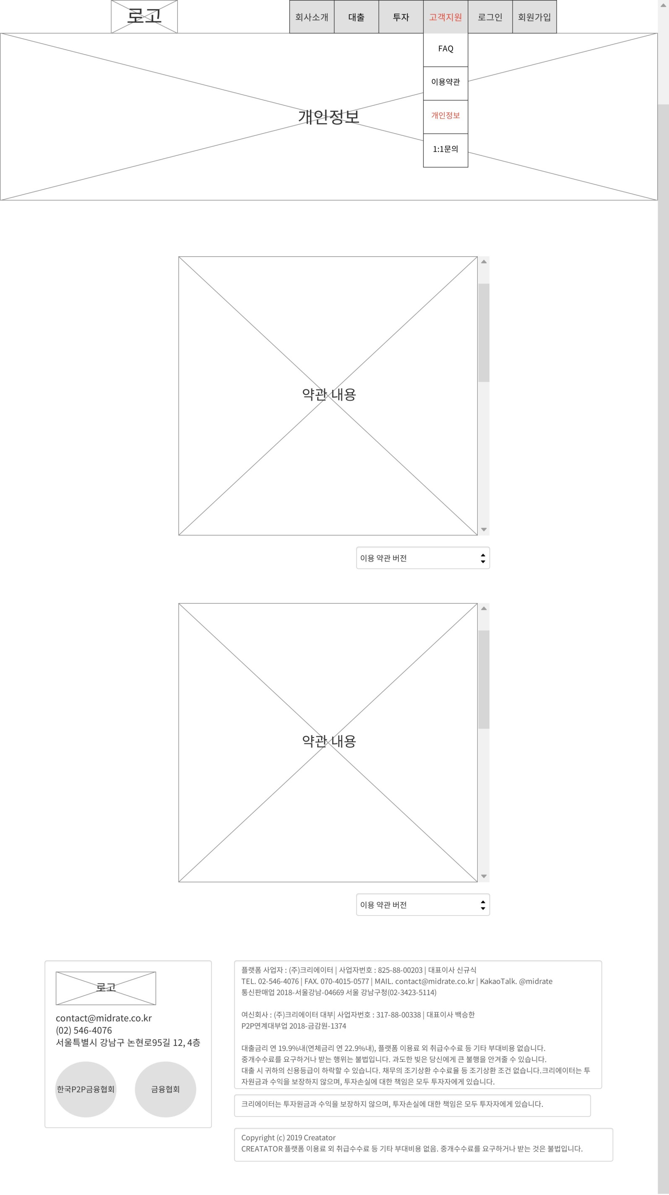
화면구성도

Slide 50
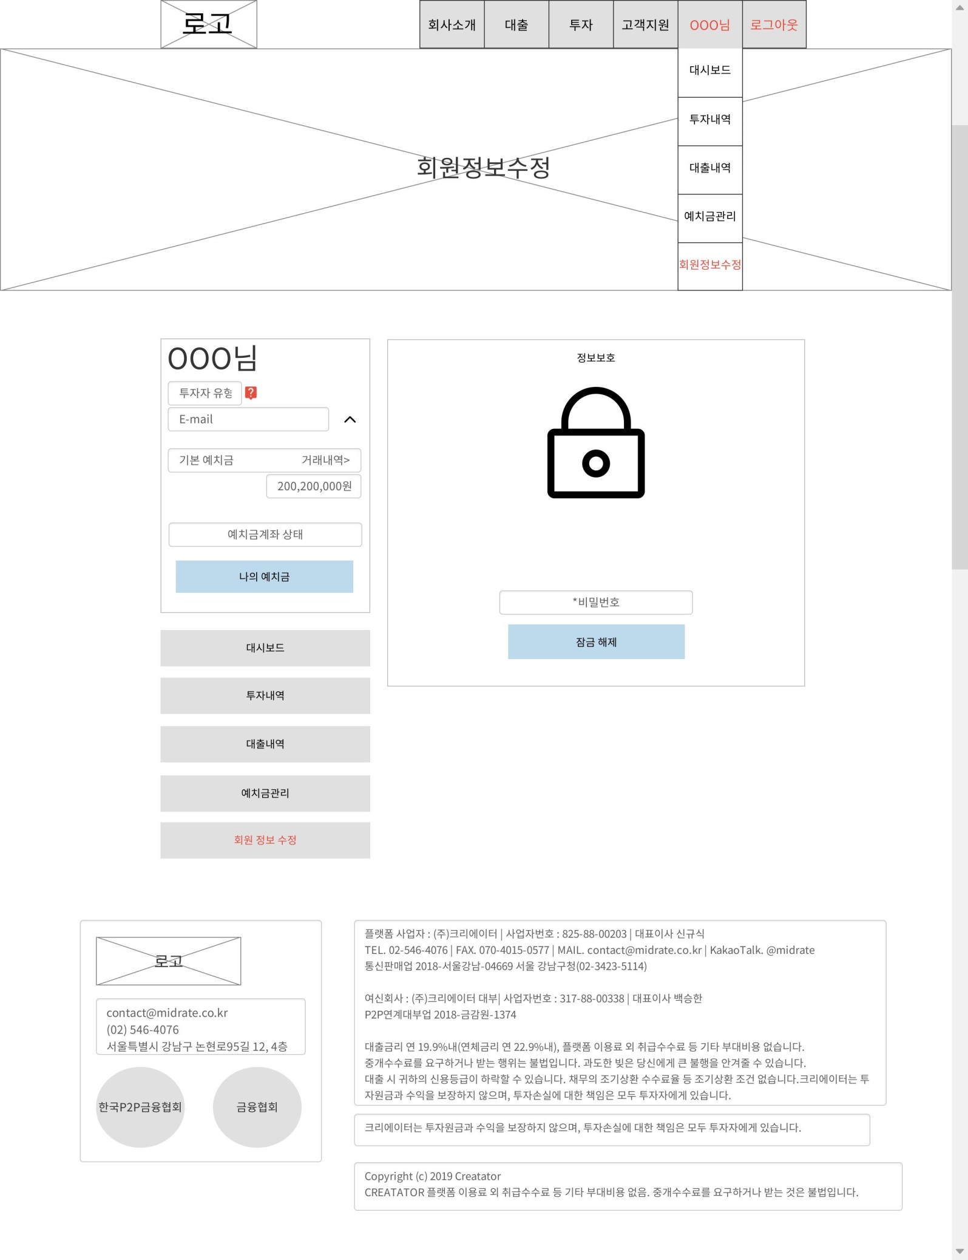
화면구성도

Slide 51
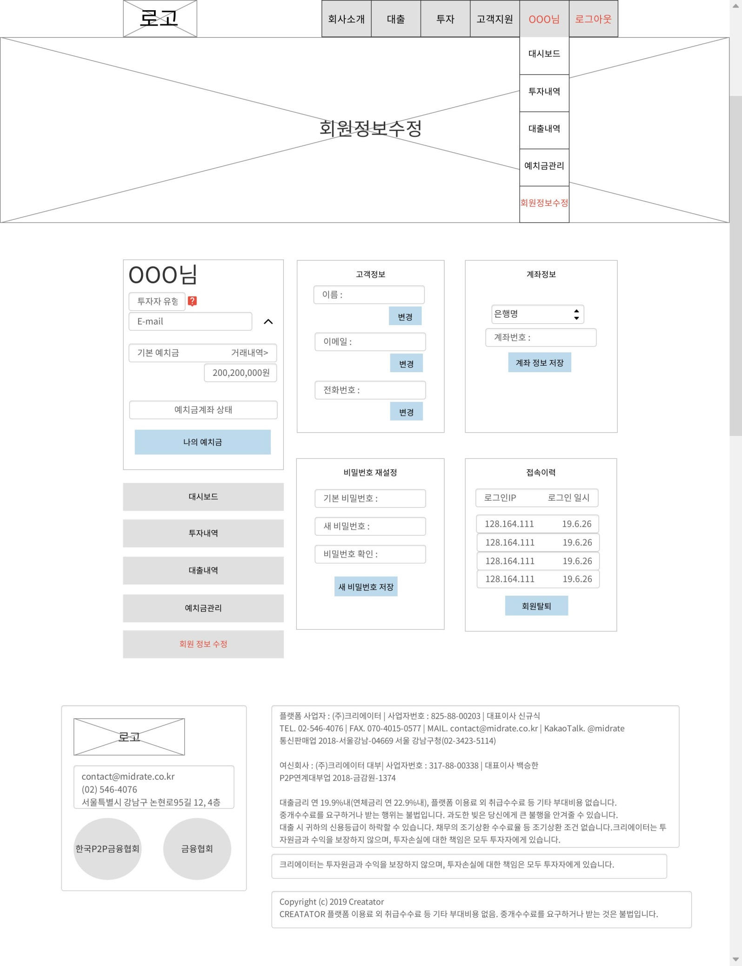
화면구성도

Slide 52
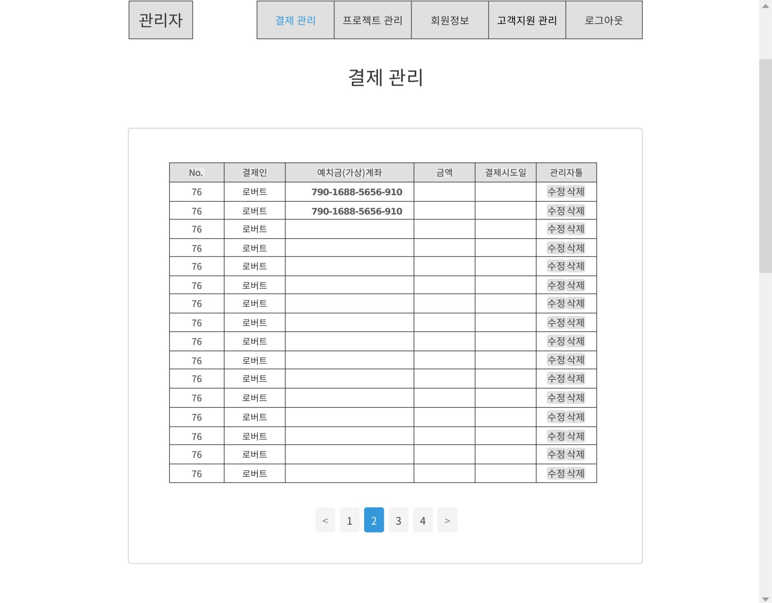
화면구성도

Slide 53

화면구성도

Slide 54

화면구성도

Slide 55

화면구성도

Slide 56

화면구성도

Slide 57

화면구성도

Slide 58

화면구성도

Slide 59

화면구성도

Slide 60

화면구성도

Slide 61

화면구성도

Slide 62

화면구성도

Slide 63

화면구성도

Slide 64

화면구성도

Slide 65

화면구성도

Slide 66

화면구성도

Slide 67

화면구성도

